Slide 1
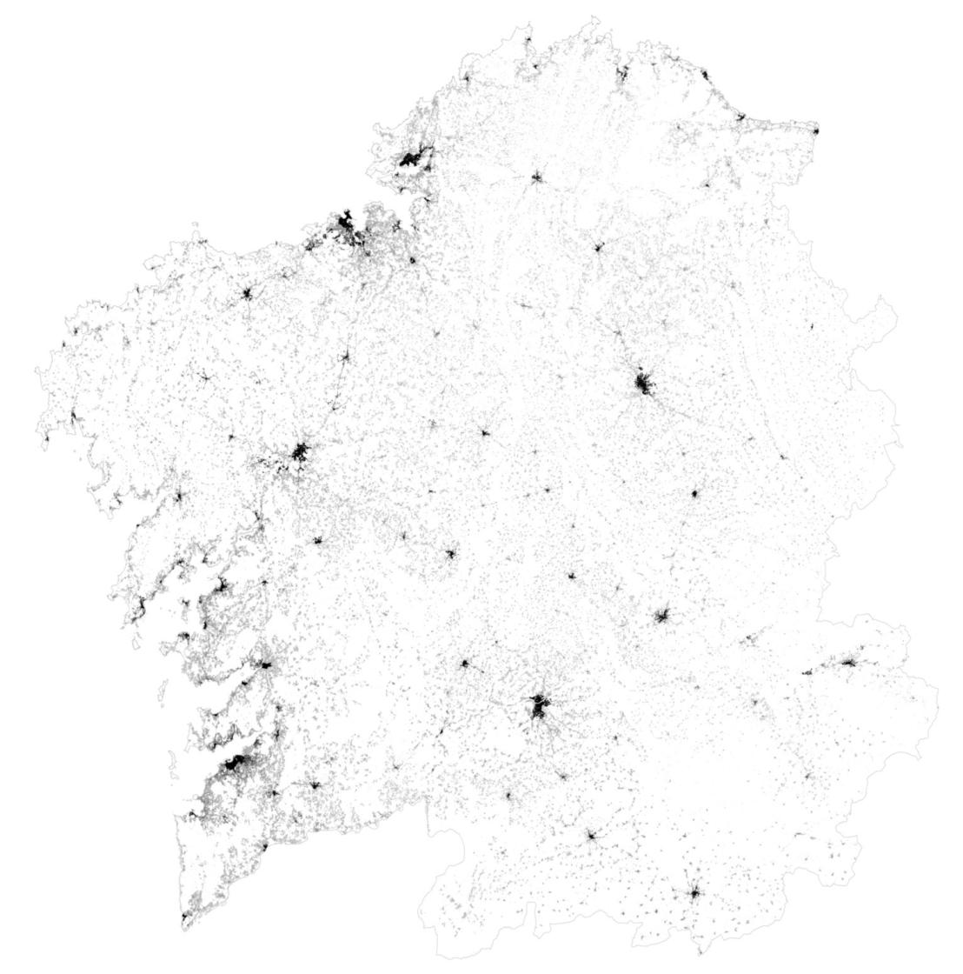
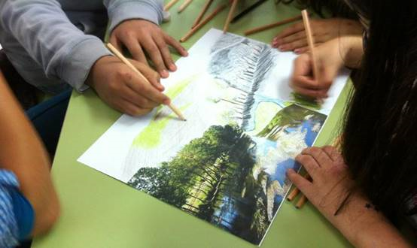
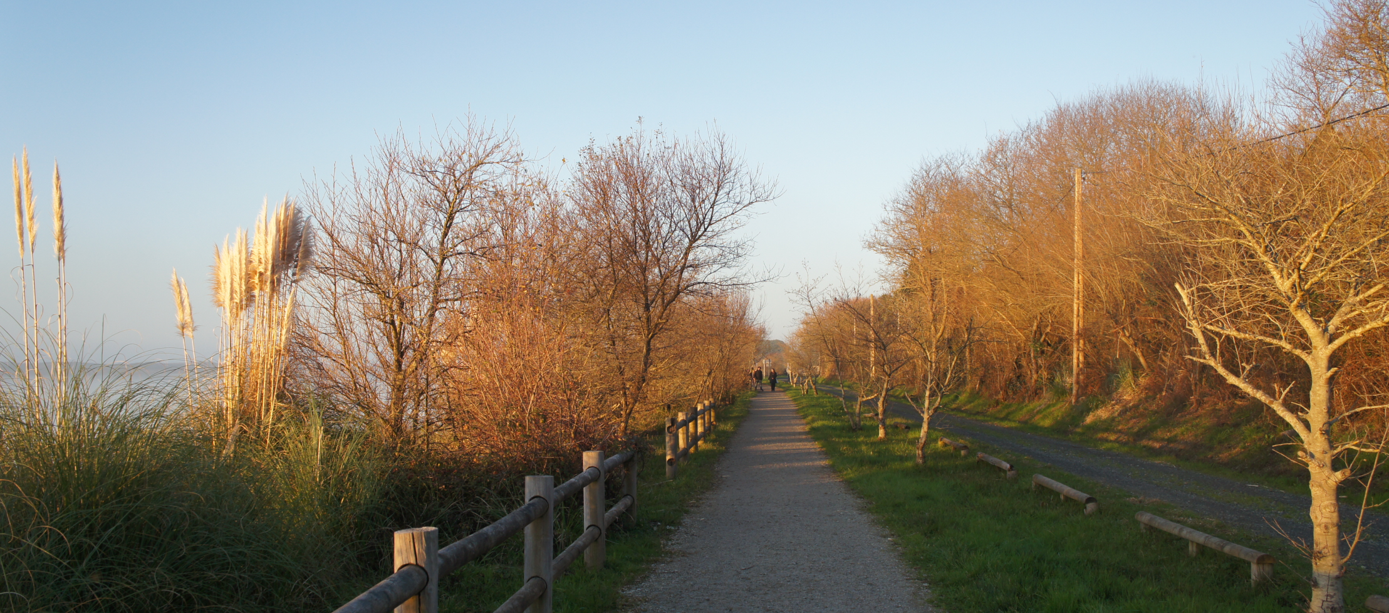
A PAISAXE
OBXECTO DE COÑECEMENTO
Dr. D. Francisco Castillo Rodriguez.
.
Notes:
El paisaje como “objeto de enseñanza-aprendizaje” brinda la oportunidad de REPENSAR NUESTRA PRÁCTICA DOCENTE. Es una excelente ocasión para transitar por nuevos caminos de EXPERIMENTACIÓN METODOLÓGICA Y DE NUEVAS PROPUESTAS DE AULA, a partir de PROYECTOS INTERDISCIPLINARES inspirados en cuestiones ambientales y paisajísticas.
La comprensión del paisaje es un EJERCICIO INTELECTUAL COMPLETO, en el que tienen cabida el rigor científico, la sensibilidad y la experiencia directa con el objeto de conocimiento.
LA CIENCIA DEL PAISAJE ES un campo de conocimiento multidisciplinar y ecléctico que SE ENRIQUECE A TRAVÉS DE LA CONVERGENCIA DE MIRADAS hasta concretarse en este objeto mestizo, que es el paisaje.
NADIE POSEE LA LLAVE DEL CONOCIMIENTO DEL PAISAJE, DE MODO QUE TODOS SON BIENVENIDOS… AL ÁGORA EN EL QUE SE «PIENSA EL PAISAJE»

Slide 2


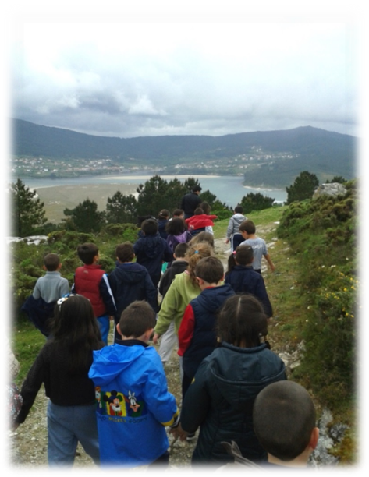
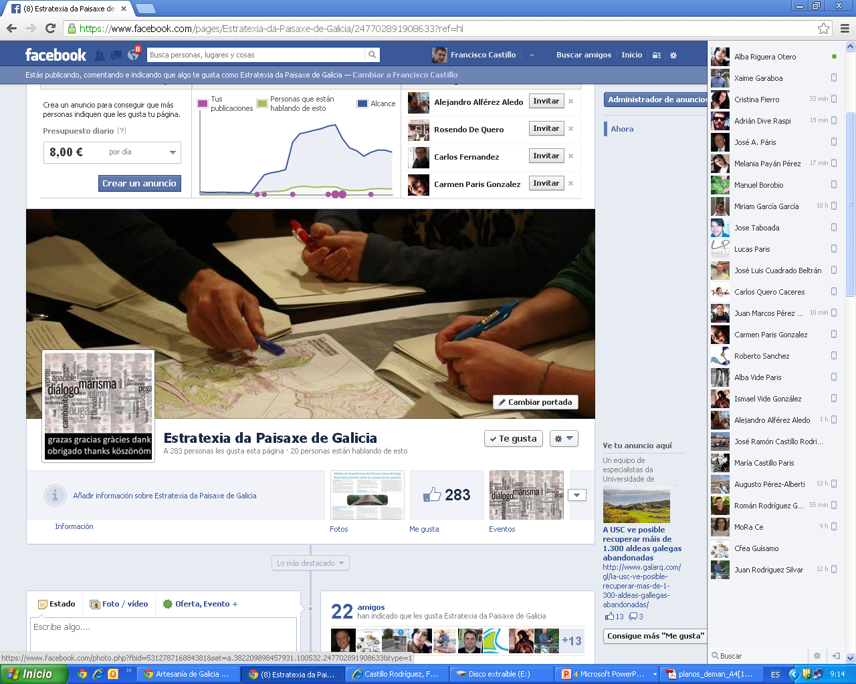
1
“Cada lugar ten a súa xeografía, cada xeografía ten a súa esencia, cada esencia pode producir unha historia, e cada historia pode xenerar unha nova paisaxe”.
Virilio, P. (2000): A Landscape of Events.
CLAVES PARA O SEU ESTUDO
A ALFABETIZACIÓN NA PAISAXE DEBERÍA SEGUIR UN PROCESO DE APRENDIZAXE PROGRESIVA, QUE CONVÉN COMEZAR NOS NIVEIS INICIAIS DO SISTEMA EDUCATIVO
Notes:
La alfabetización en el paisaje –desarrollo de habilidades para la observación y lectura del paisaje- debería seguir un proceso de aprendizaje progresivo, que conviene comenzar en los niveles iniciales del sistema educativo.
El paisaje siempre ha sido un objeto de estudio preferente de la ciencia geográfica, aunque no es un tema exclusivo de ella.
Es un contenido susceptible de ser ABORDADO DESDE DISTINTAS PERSPECTIVAS DISCIPLINARES Y EPISTEMOLÓGICAS (geografía, ciencias naturales, economía, historia, estética, dibujo, etc.), lo cual, aunque podría suponer un escollo, una cierta “imprecisión curricular”…puede convertirse en una ventaja… El paisaje TIENE INNATO UN CARÁCTER INTEGRADOR, una vocación DE CONCILIAR MIRADAS, DE HACERLAS COMPLEMENTARIAS ENRIQUECIENDO ASÍ SU COMPRENSIÓN.
ESTE CARÁCTER INTEGRADOR TIENE UN POTENCIAL EDUCATIVO MUY PODEROSO, enriqueciendo al alumnado con contenidos que proceden de fuentes disciplinares dispares, familiarizándolo con resolución de situaciones en las que entran en juego variables ambientales, culturales, económicas. Soluciones que pasan por la construcción de esquemas capaces de dar respuesta a las relaciones múltiples, a los feedback que presiden las dinámicas de un claro sistema complejo como es el paisaje.
A día de hoy, los contenidos específicos relativos al paisaje se distribuyen entre diversas materias curriculares –ciencias sociales, conocimiento del medio, biología-. COMO PRÁCTICA DOCENTE EL PAISAJE ES ENCAJABLE EN CUALQUIER NIVEL DE ENSEÑANZA (Gómez Ortíz, 1993) porque reúne las condiciones que hoy se postulan como necesarias para alcanzar el estatus de objeto de aprendizaje preferencial en las etapas iniciales del individuo. ¿POR QUÉ NO, UNA COMPENTENCIA CLAVE? en materia de paisaje y territorio que siente las bases de una nueva cultural ambiental, de una nueva conciencia con la que enfrentarse a la crisis ambiental en la que estamos irremediablemente inmersos.
EL PAISAJE SIRVE DE CENTRO DE INTERÉS Y DE HILO CONDUCTOR EN EL DISEÑO DE ESCENARIOS DE APRENDIZAJE SIGNIFICATIVOS QUE DESEMBOQUEN EN PRODUCTOS SOCIALES RELEVANTES A TRAVÉS DE LA RESOLUCIÓN DE TAREAS INTEGRADAS.

Slide 3

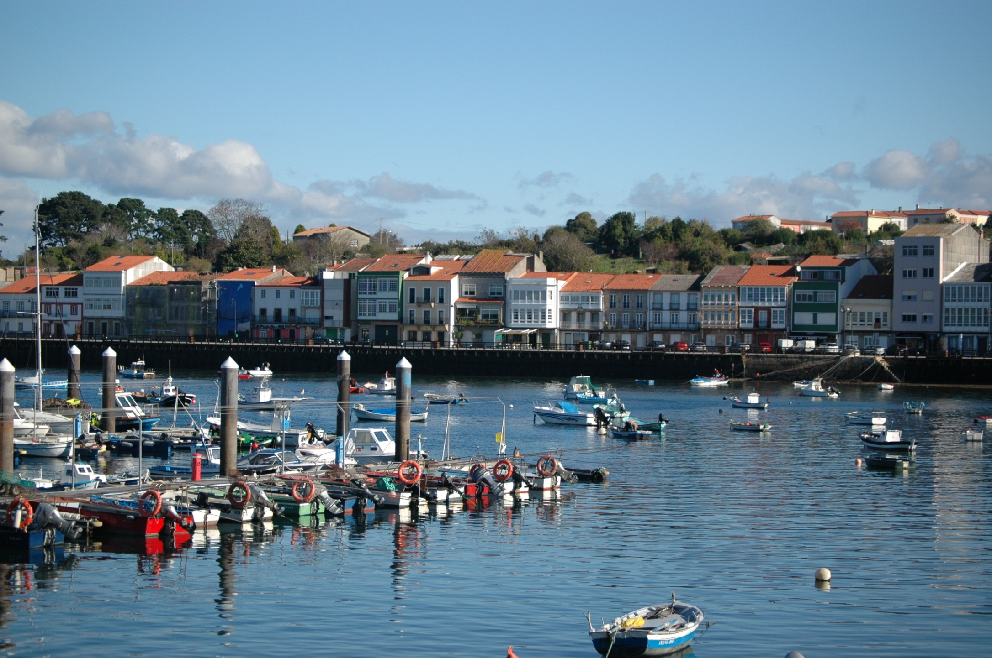
1
A paisaxe produce máis discursos que métodos.
G. Bertrand
CLAVES PARA O SEU ESTUDO.
¿QUE É?
Material e inmaterial, obxectivo/subxectivo… ¿?
múltiples miradas, sentidos y escalas de análisis.
©M.Castillo
Notes:
Pero ¿qué es exactamente el paisaje? Es un concepto polisémico, complejo y rico en significados, a la vez concreto y mensurable en sus manifestaciones territoriales, aunque lleno de referencias estéticas y simbólicas.
Es materialidad e inmaterialidad, tangible e intangible, objetivo y subjetivo.
Es nuestro entorno vital y la expresión formal de la acción humana en medio natural al largo de su historia.
El estudio del paisaje nos lleva a conocer las manifestaciones sensibles de esa larga relación dialéctica entre el ser humano y su territorio, desvelando las llaves de un modelo de sociedad que sea quien de mantener el equilibrio ecológico y conservar su patrimonio natural y cultural.

Slide 4
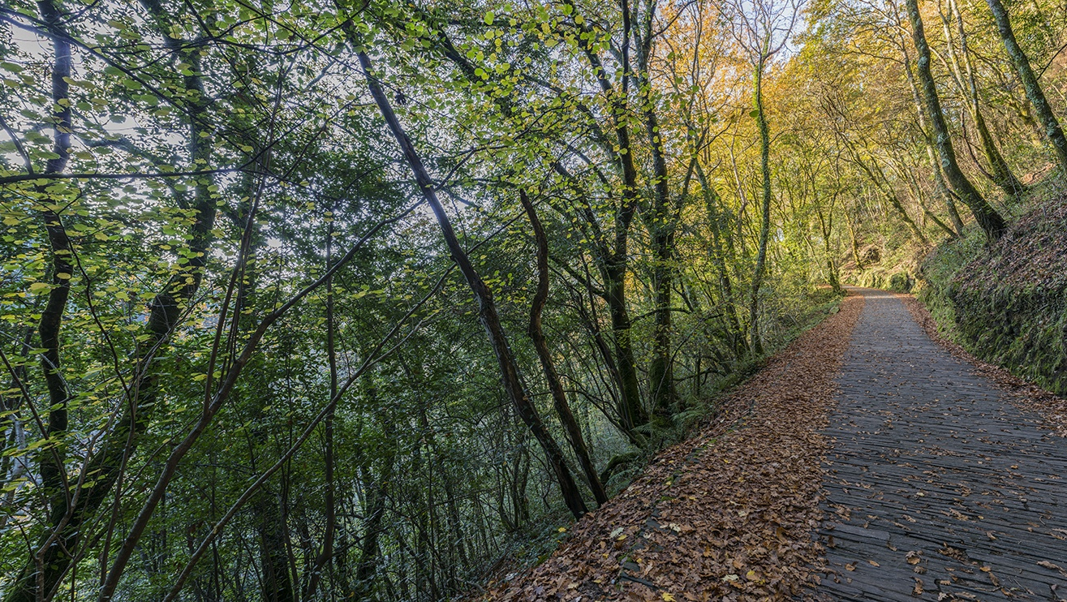

1
OBXECTO DE COÑECEMENTO
CLAVES DO SEU ESTUDO
TERRITORIO
A REALIDADE MATERIAL TANXIBLE
HERMENÉUTICA
¿Paisaxe = Territorio?
SISTEMA FÍSICO-ECOLÓXICO
SISTEMA SOCIO-ECONÓMICO
estructura morfoxenética figurativa
Experiencia perceptiva
Experiencia intelectual
O territorio contén os códigos na súa manifestación formal que activan as respostas do observador
RESPOSTAS CONDICIONADAS SOCIAL E CULTURALMENTE
Notes:
¿Es el paisaje el territorio?----
Éste es su realidad material tangible y mensurable, en el que tenemos que centrar nuestros esfuerzos para identificar sus elementos, estructuras y dinámicas. Pero sobre este territorio, de manera simultánea, todos nosotros tomamos conciencia de él, experimentamos perceptivamente, estéticamente e intelectualmente. Porque el territorio contiene una serie de códigos en sus manifestaciones formales que activan esta respuesta por nuestra parte. El paisaje es el marco de todas las formas de pensamiento simbólicas, religiosas científicas…. A través de esta interpretación CULTURAL otorgamos valores que acaban singularizando cada porción del territorio, dándole sentido e identidad.

Slide 5
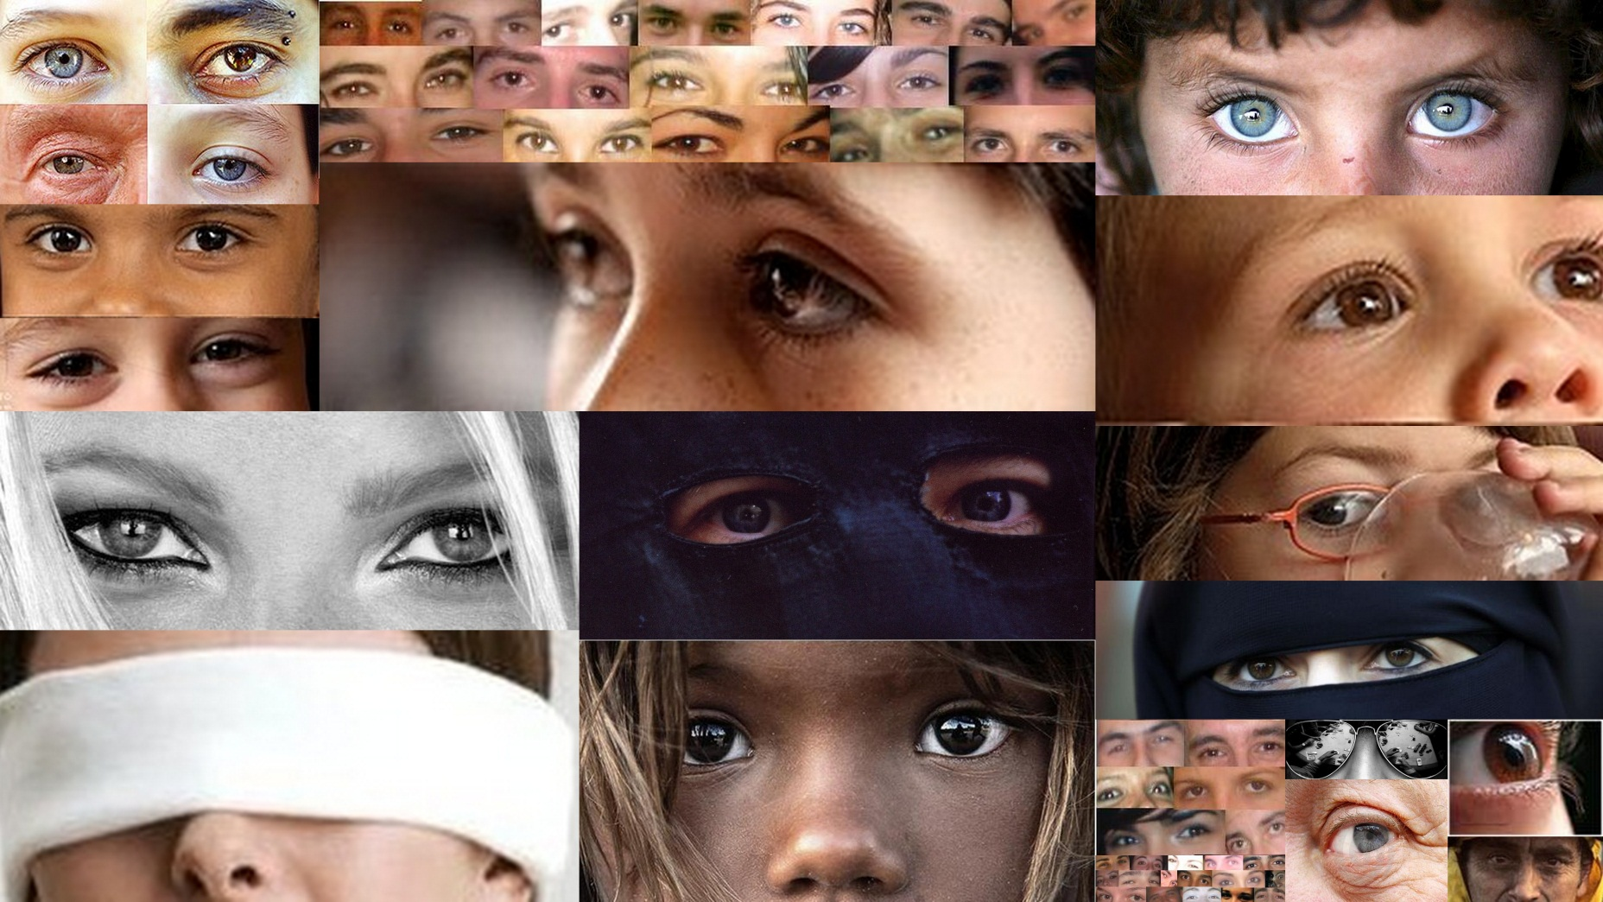
NACE DA MIRADA…
… intencionada , diversa, condicionada…
¿?
“El sabor de la manzana (declara Berkeley) está en el contacto de la fruta con el paladar, no en la fruta misma”
Notes:
Pero esto que en apariencia es tan sencillo, se torna complejo, desde la propia definición que el convenio europeo del paisaje nos pone sobre la mesa… al definir como tal, CUALQUIER PARTE DEL TERRITORIO, TAL Y COMO ES PERCIBIDA POR LA POBLACIÓN, y cuya acción resulta de la interacción de factores naturales y humanos, desde los excelsos hasta los cotidianos..
El primer reto es, por lo tanto, que nace de la mirada, y toda mirada está condicionada por su historia, por su pasado… toda mirada es en cierta medida, INTENCIONADA.

Slide 6
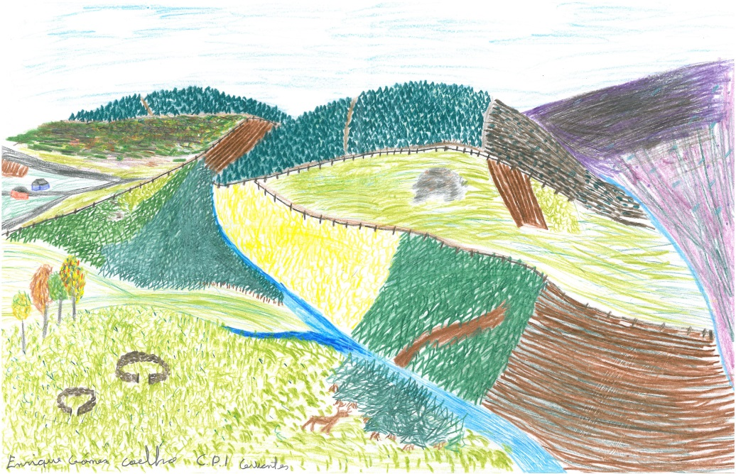
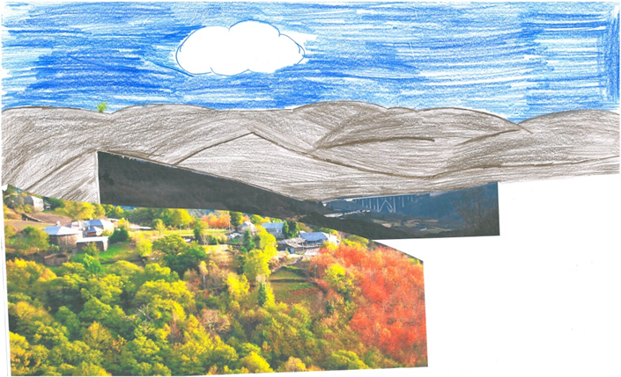
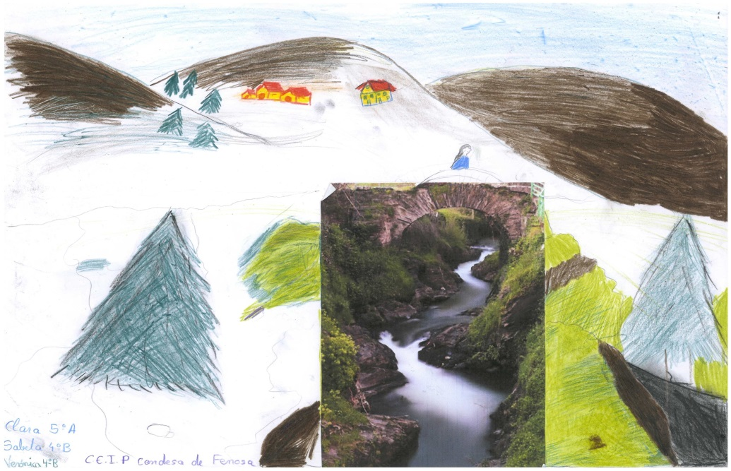
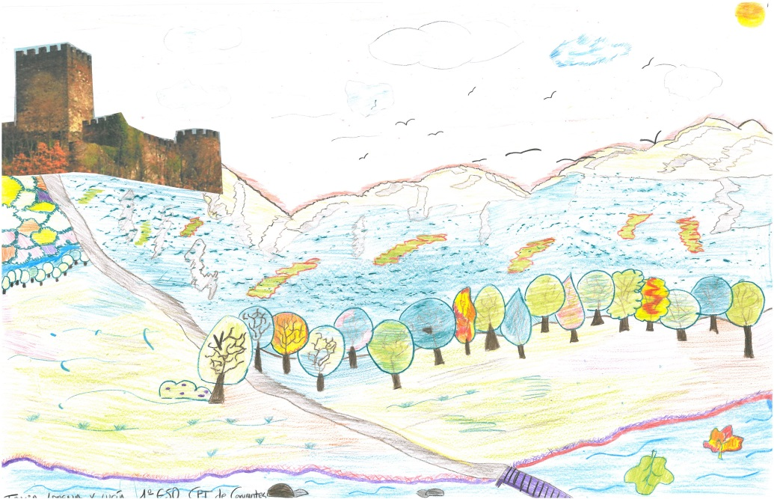
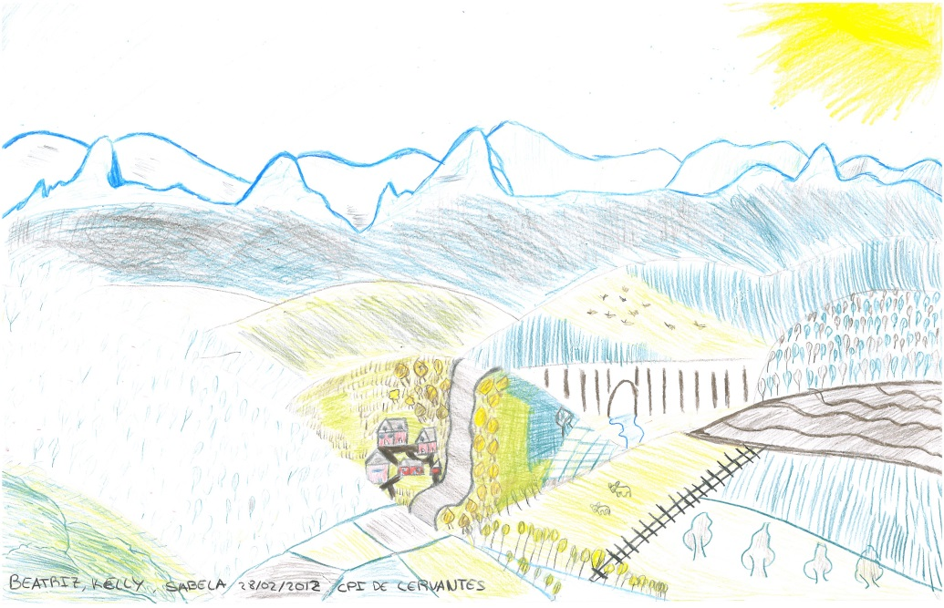
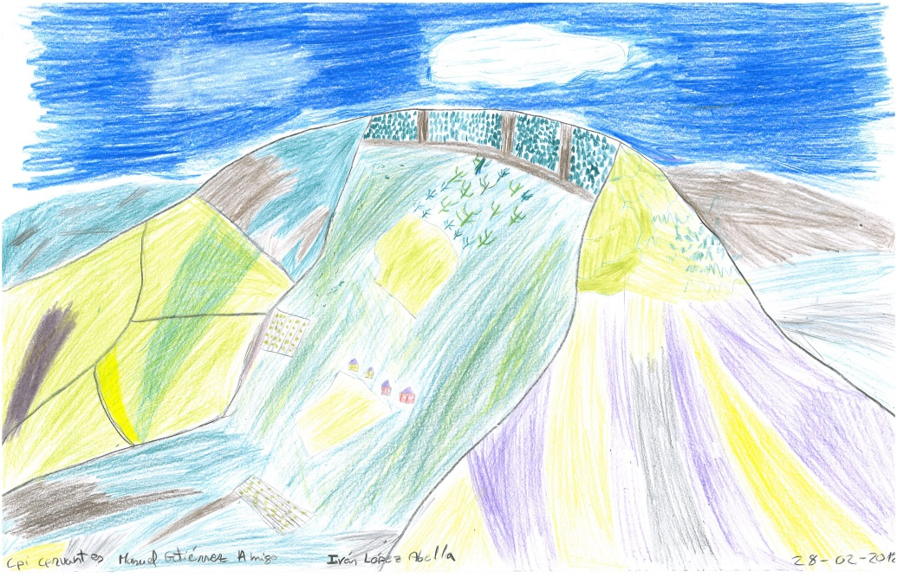
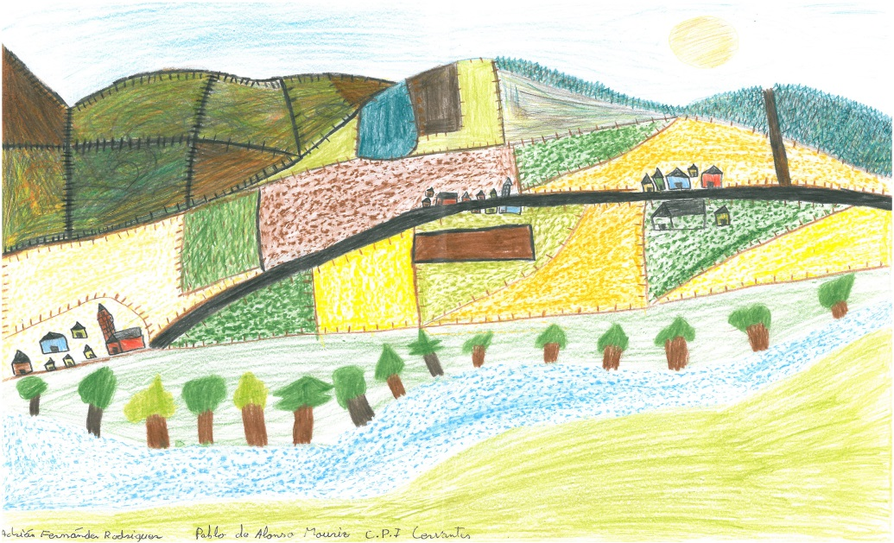
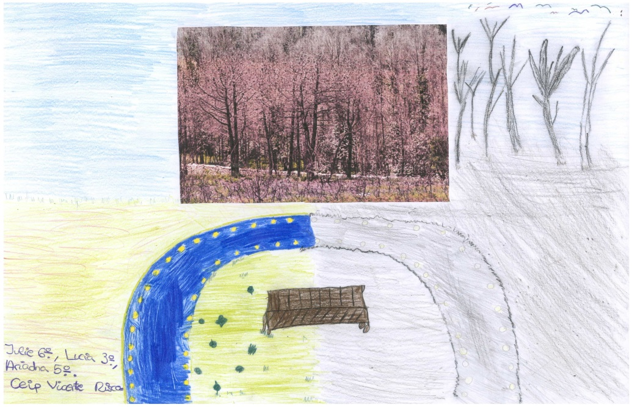
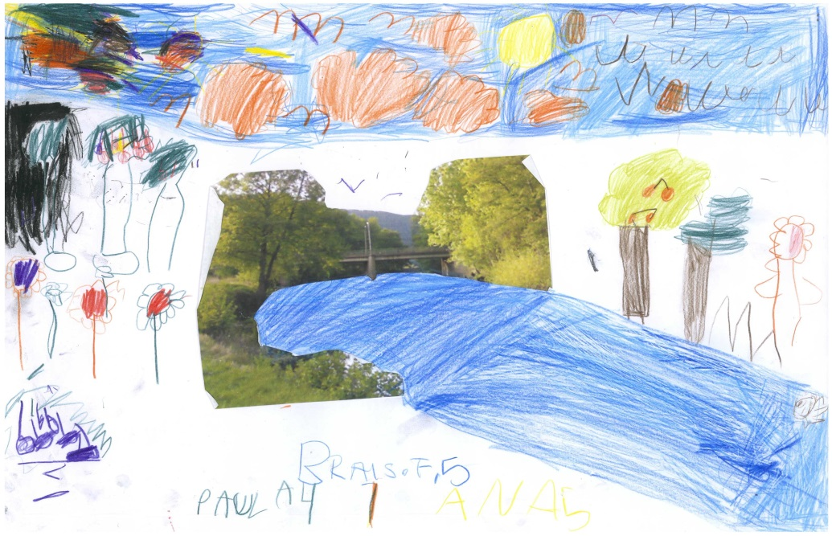
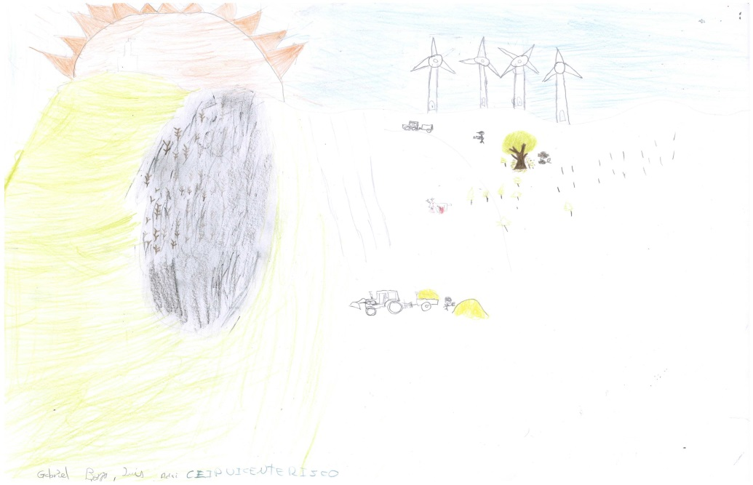
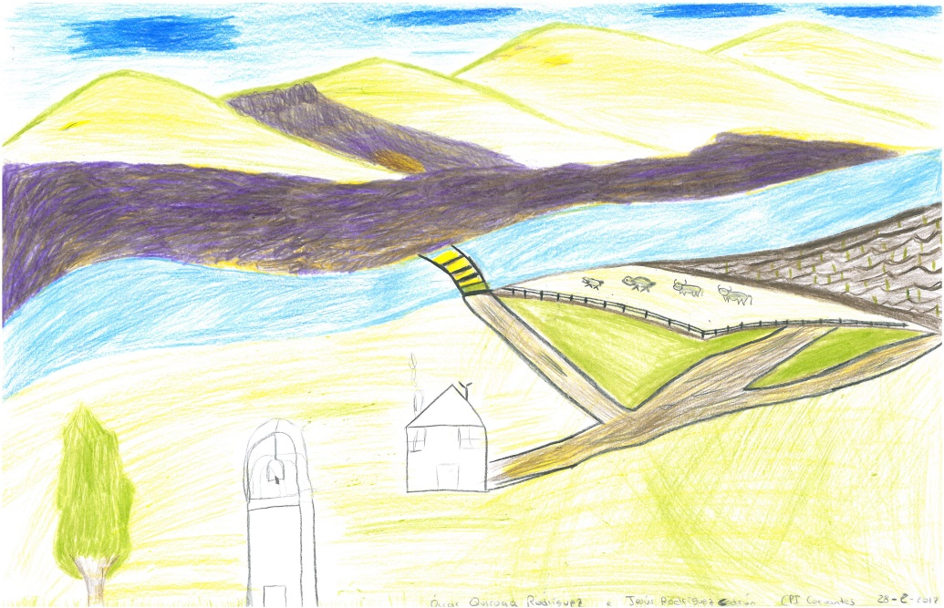
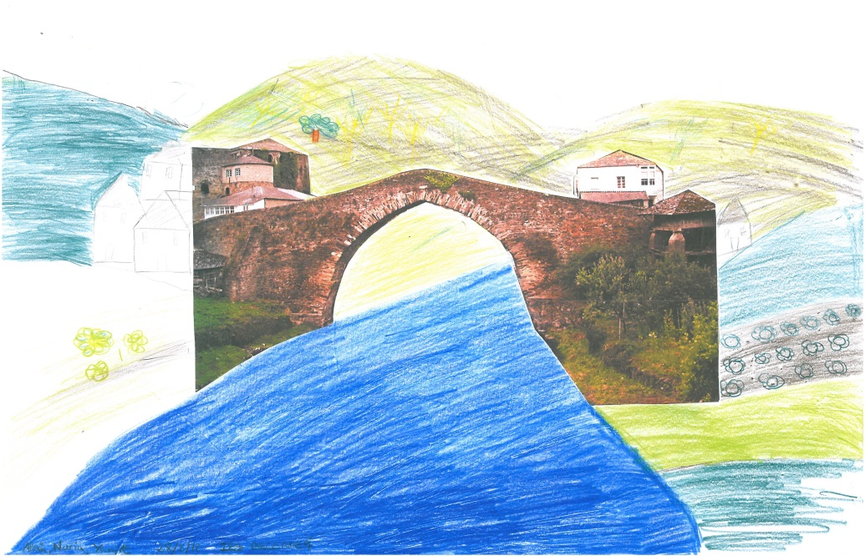
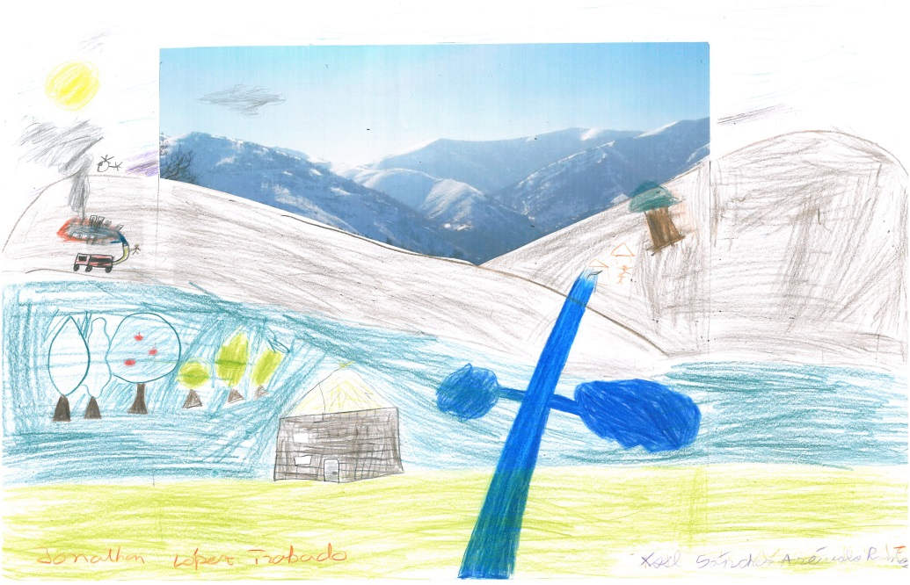
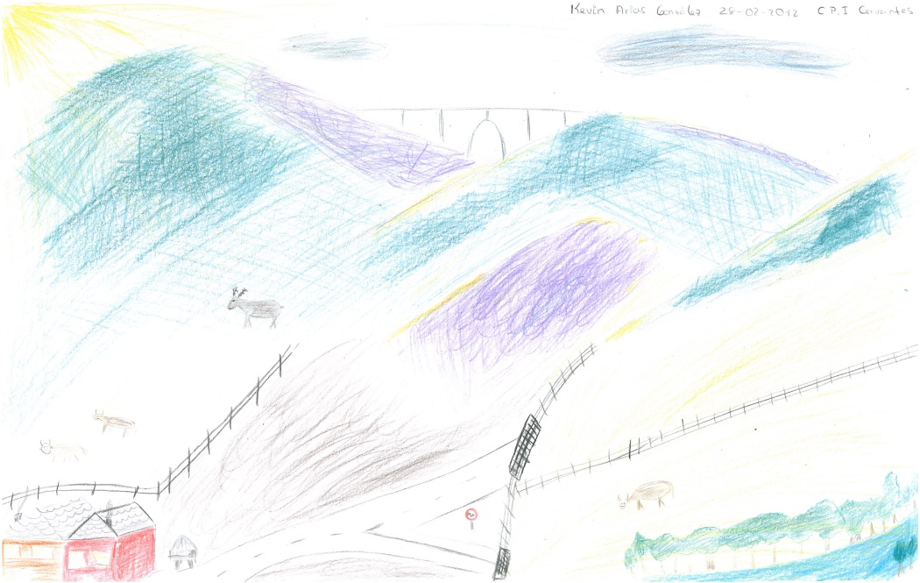
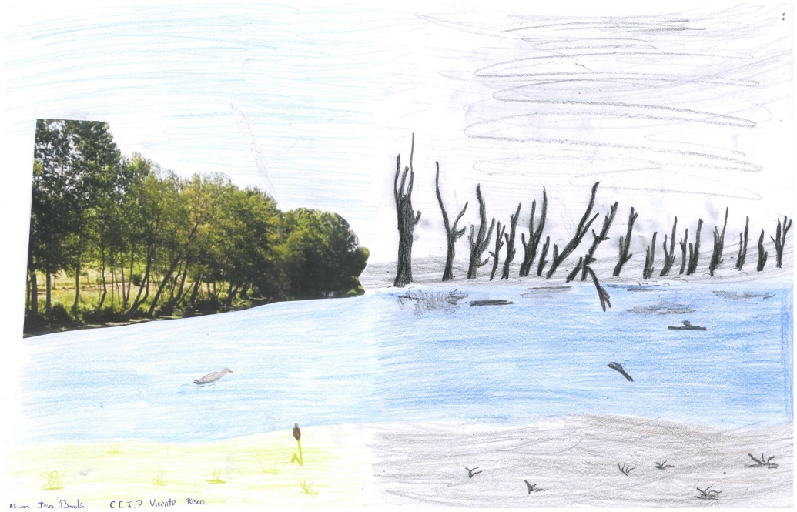
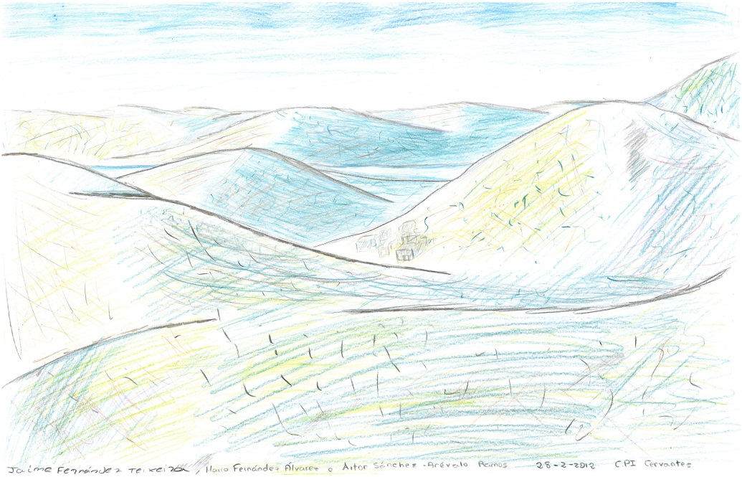
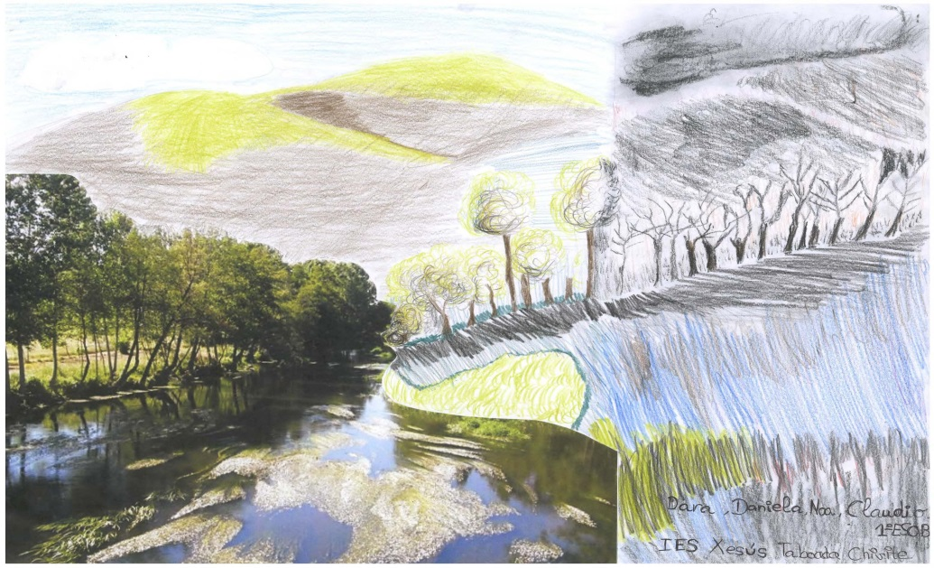
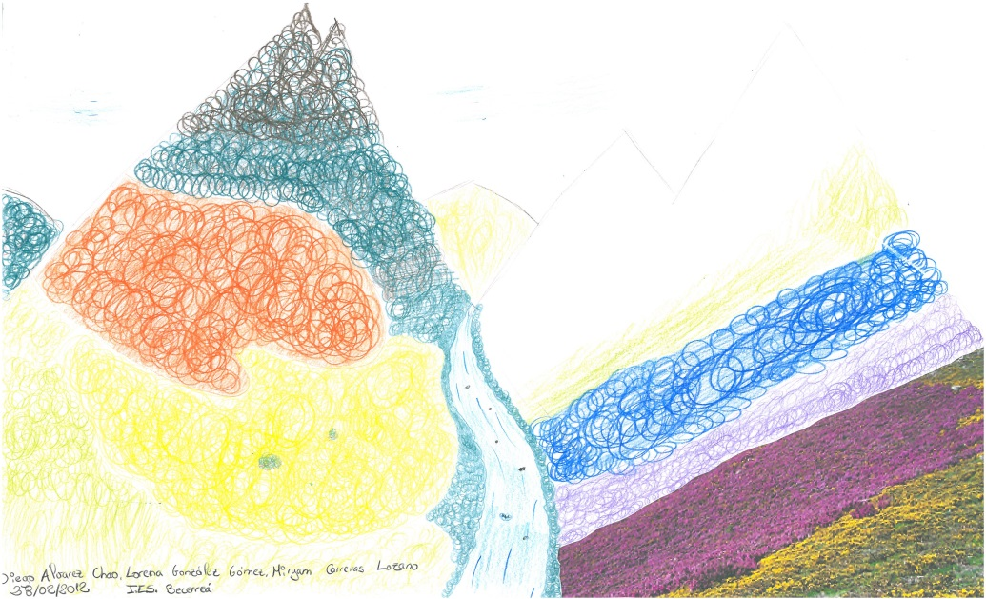
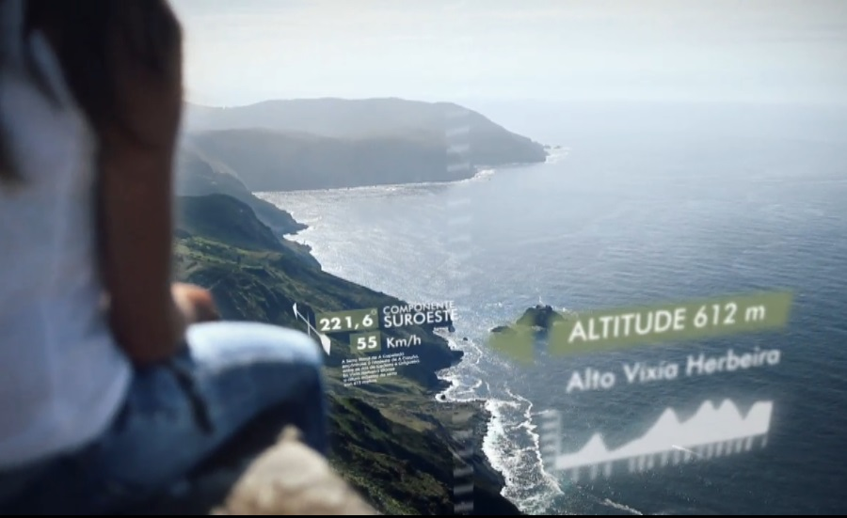
… pero… de que mirada?
A mirada dun neno/a…
Interpreta de xeito intuitivo… sensorial primario
Crea de forma espontánea/emocional
Aprende e comunica de xeito instantáneo epidérmica
A mirada dun artista…
Re-interpreta… o que percibe
Re-crea… o que sinte
Re-conduce… tendencias artísticas y culturales
A mirada colectiva… (social e técnica)
Que aprehende, comprende
Copoñentes
Estruturas
Dinámicas
Que interpreta e valora
Colores/Tramas/Formas
Natural/Artificial
Antiguo/Novo
Cambio/Permanencias
Notes:
En estos años, he descubierto que en los mejores procesos hay tres miradas…
Dos que pertenecen al foro íntimo de cada uno de nosotros:
La mirada de un niño: Que interpreta de forma intuitiva, sensorial primaria, que Crea de forma espontánea y emocional y Aprende y comunica de manera instantánea epidérmica
La mirada del artista: Que Re-interpreta… lo que percibe, Re-crea… lo que siente Re-conduce… tendencias artísticas y culturales
Y una tercera, obligatoria como especie, que es la mirada COLECTIVA, Que aprehende y comprende, los componentes, las estructuras, las dinámicas… e Interpreta y valora, los colores, tramas, formas, las dinámicas y esencias, los elementos de cada lugar.

Slide 7
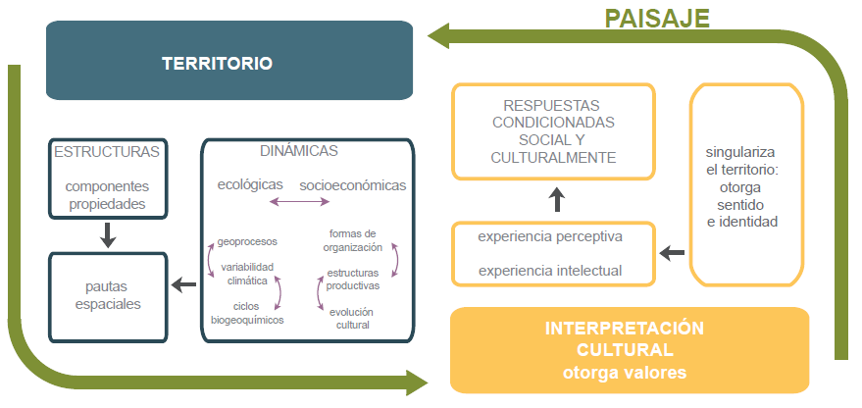
1
III.
OBXECTO DE COÑECEMENTO
DUALIDADE. COMPLEXIDADE
HERMENÉUTICA
Realidade material Artefacto cultural
Fenosistema Criptosistema
Notes:
Podemos afirmar que los paisajes son INSTANTÁNEAS DE UN COMPLEJO DEVENIR SURGIDO DE LA DIÁLÉCTICA ENTABLADA ENTRE VARIABLES DE DIVERSA ETIOLOGÍA, UNAS NATURALES Y OTRAS ANTROPOGÉNICAS. El resultado visible final nos arroja imágenes, a veces hermosas, que dan pie a una de las posibles lecturas del paisaje: estética en tanto que es, una composición más o menos armónica de una paleta de colores, volúmenes, texturas y formas.
Esto definiría lo que González Bernaldez llamó el fenosistema: la cara visible del paisaje. Pero detrás, a modo de marionetistas –de aquello que anima a los protagonistas ….hay una trama compleja que establece las dinámicas que soportan y mantienen los sutiles equilibrios que dan forma a los paisajes y que, en última instancia, nos dan cuenta de la dialécitca que les da forma. Este es el criptosistema
Fenosistema vs Criptosistema

Slide 8
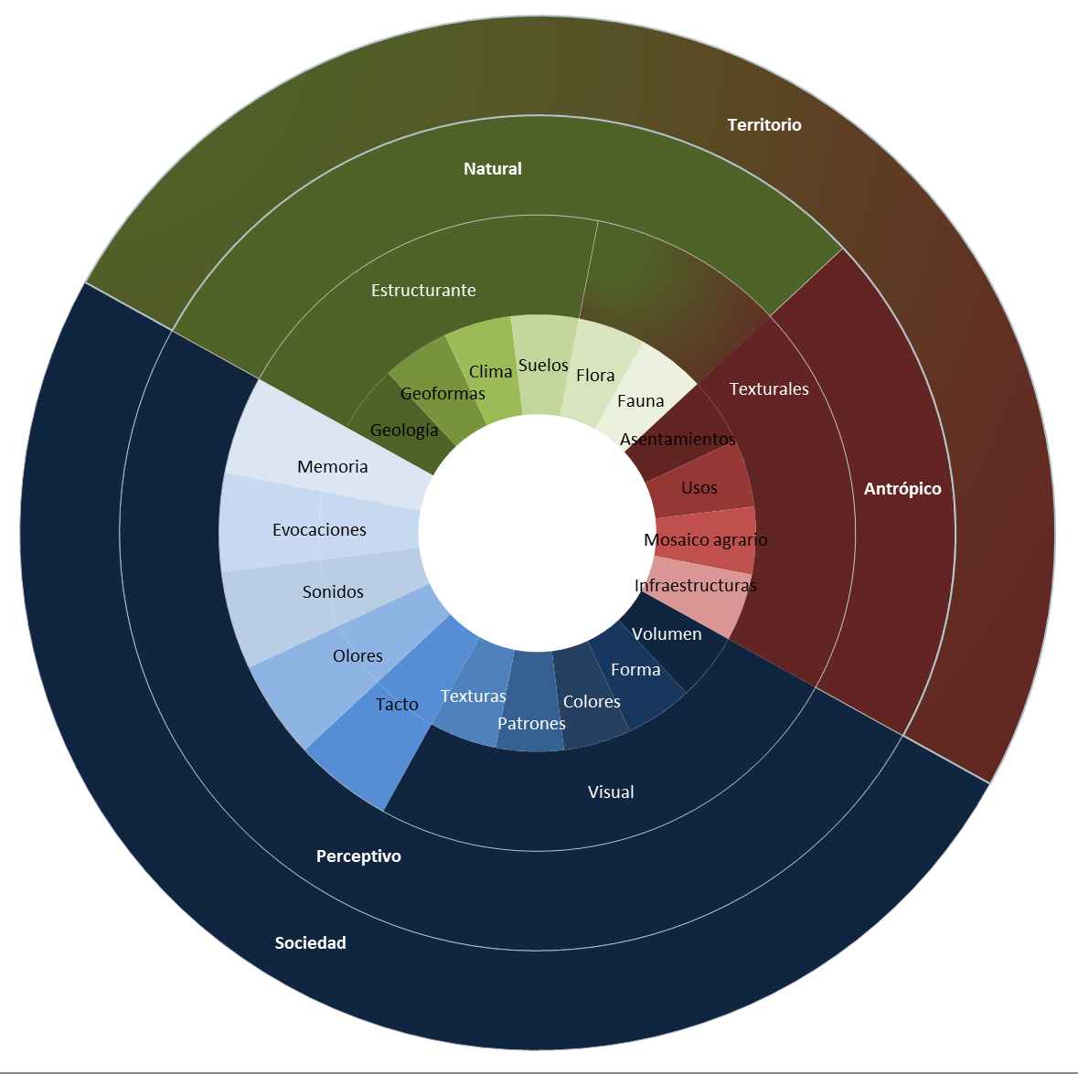
OBXECTO DE COÑECEMENTO
1
III.
DUALIDADE. COMPLEXIDADE
REALIDADE MATERIAL
HERMENÉUTICA
ARTEFACTO CULTURAL
Notes:
Podemos afirmar que los paisajes son INSTANTÁNEAS DE UN COMPLEJO DEVENIR SURGIDO DE LA DIÁLÉCTICA ENTABLADA ENTRE VARIABLES DE DIVERSA ETIOLOGÍA, UNAS NATURALES Y OTRAS ANTROPOGÉNICAS. El resultado visible final nos arroja imágenes, a veces hermosas, que dan pie a una de las posibles lecturas del paisaje: estética en tanto que es, una composición más o menos armónica de una paleta de colores, volúmenes, texturas y formas.
Esto definiría lo que González Bernaldez llamó el fenosistema: la cara visible del paisaje. Pero detrás, a modo de marionetistas –de aquello que anima a los protagonistas ….hay una trama compleja que establece las dinámicas que soportan y mantienen los sutiles equilibrios que dan forma a los paisajes y que, en última instancia, nos dan cuenta de la dialécitca que les da forma. Este es el criptosistema
Fenosistema vs Criptosistema

Slide 9
CARACTERIZACIÓN REALIDADE MATERIAL-TANXIBLE
ELEMENTOS-PROPIEDADES Análise estática
PATRONES_REACTIVIDADE_ESTRUTURAS Análise relacional
DIMENSIÓN FUNCIONAL_Análise sistémica_Dinámicas non lineais
Notes:
- comprensión e descripción das características materiais no seu estado actual, amosando as trazas dos procesos naturais e culturais
análise dos procesos evolutivos e identificación das dinámicas temporais_Mirada diacrónica
- Recoñecemento do sistemas de valores o cruce de miradas..

Slide 10

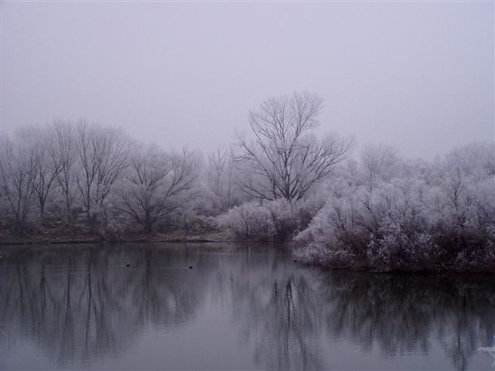
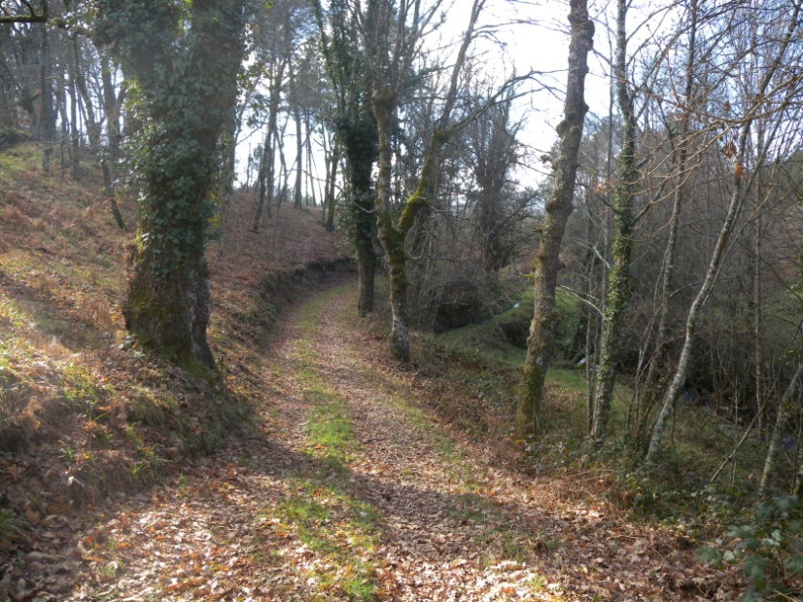

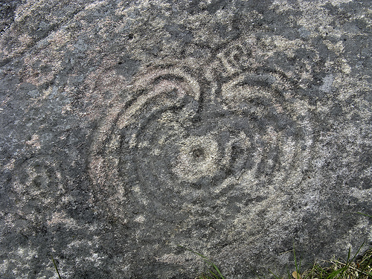
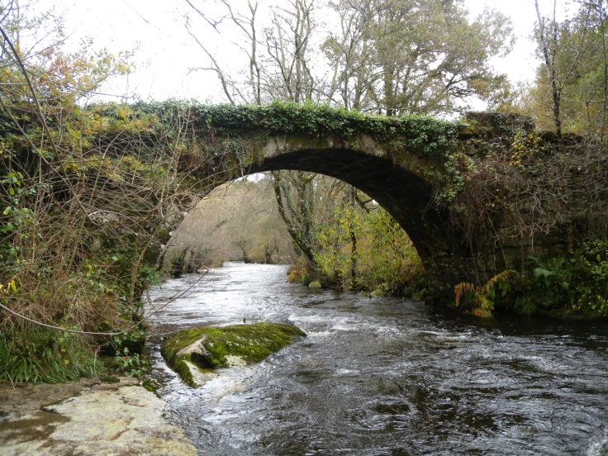
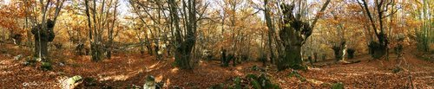
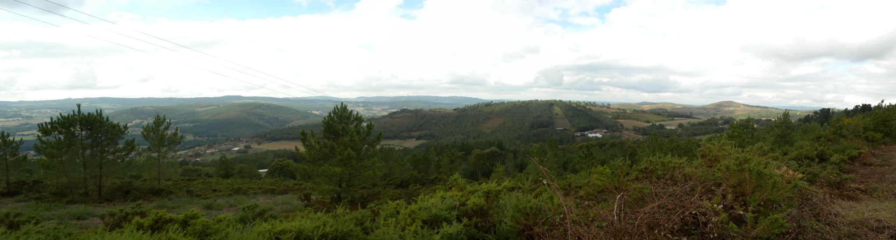
MULTIDIMENSIONALIDADE
Dimensión percibida
COMPLEXIDADE, DIVERSIDADE,…HOLÍSTICO
Dimensión histórico-cultural
Dimensión Físico-Ecolóxica
A SÚA MULTIDIMENSIONALIDADE
Notes:
La complejidad del paisaje radica, en definitiva, en las diferentes dimensiones que lo conforman.
Existe una dimensión físico-ecológica representada por la materialidad de los elementos y estructuras naturales de los ecosistemas que le dan soporte. Lo que Pérez Alberti (2000) ha llamado los elementos estructurantes. En segundo lugar, la dimensión histórico-cultural, la que nos demuestra que el paisaje es un producto cultural de raíz histórica. De cómo el ser humano se ha relacionado con su entorno, buscando un lugar donde asentarse y los recursos necesarios para su supervivencia hasta construir una íntima relación con un territorio, al que la cultura le acaba otorgando significados y valores de toda índole. Y finalmente el paisaje, en tanto que manifestación formal, entraña una dimensión perceptiva y estética de la que nadie escapa, puesto que formamos parte de él.

Slide 11
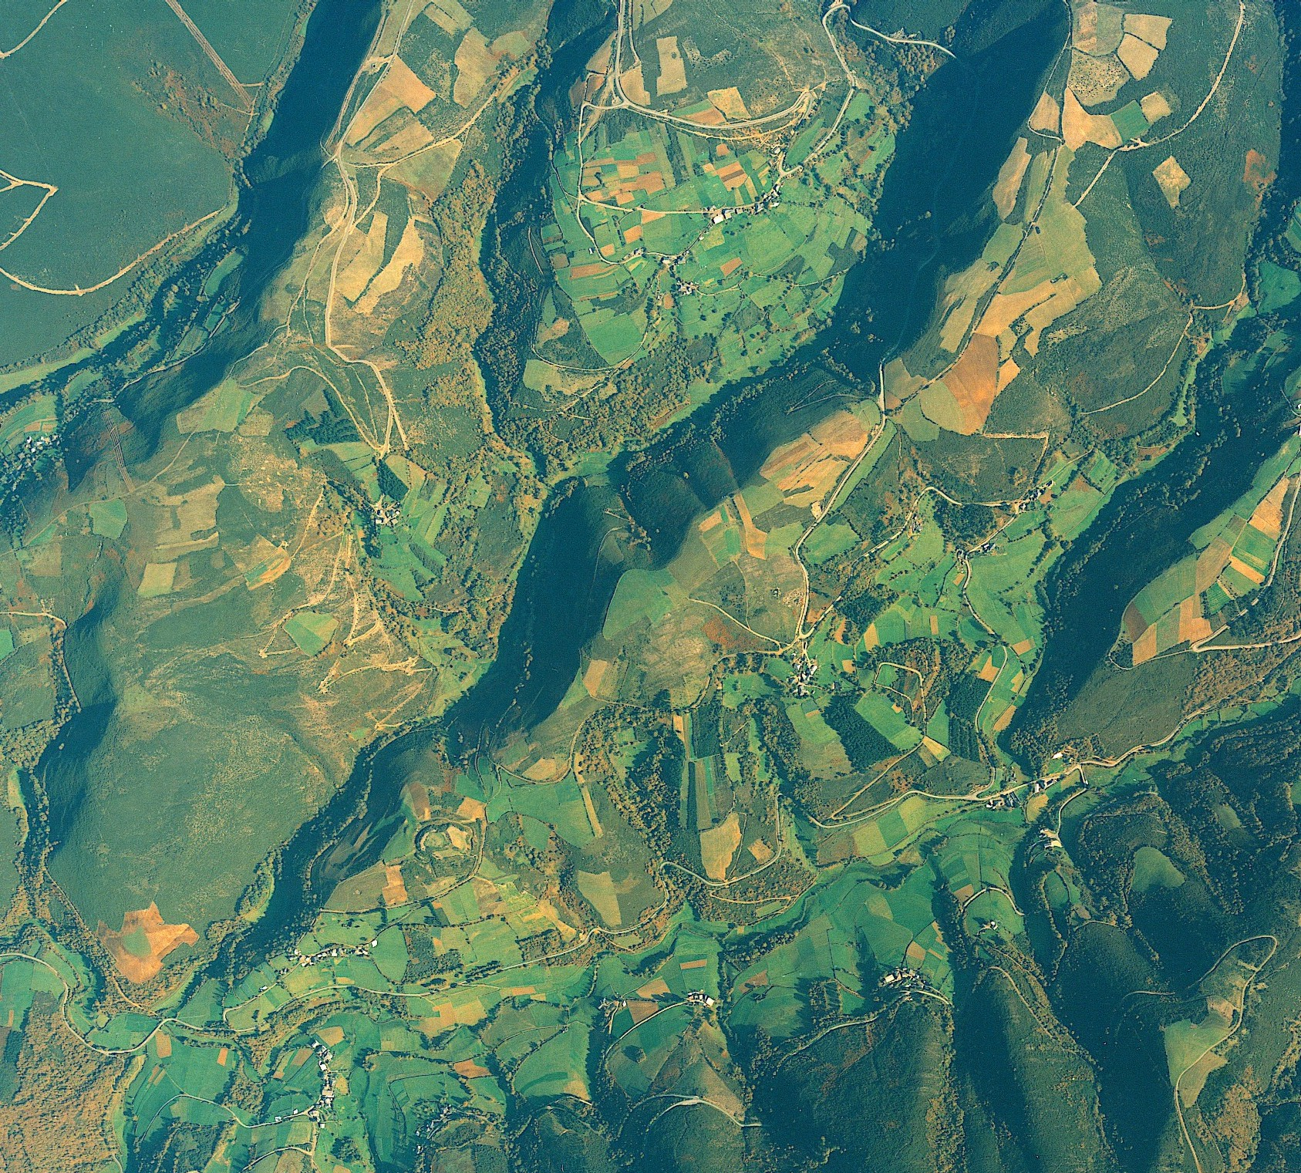
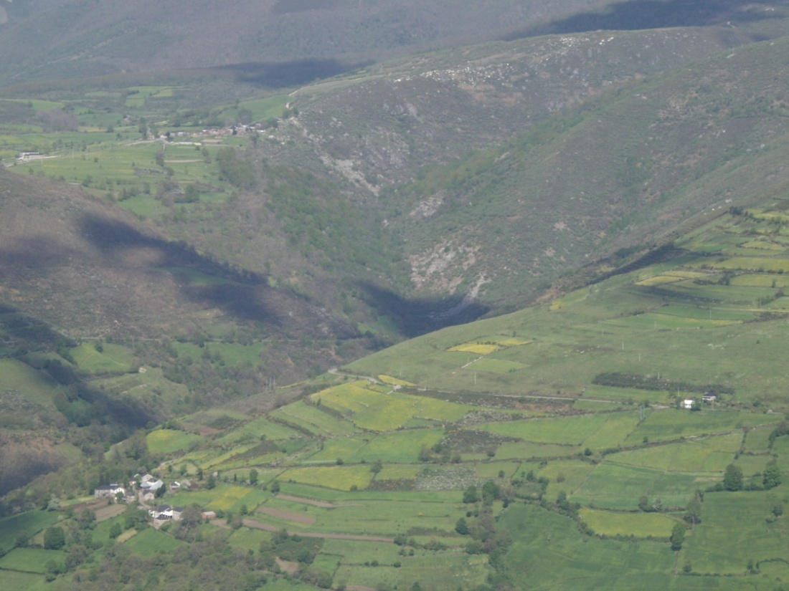
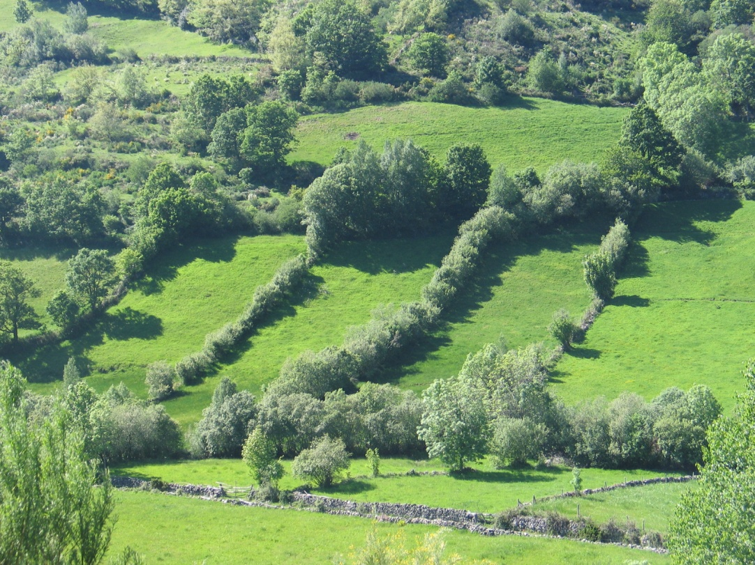
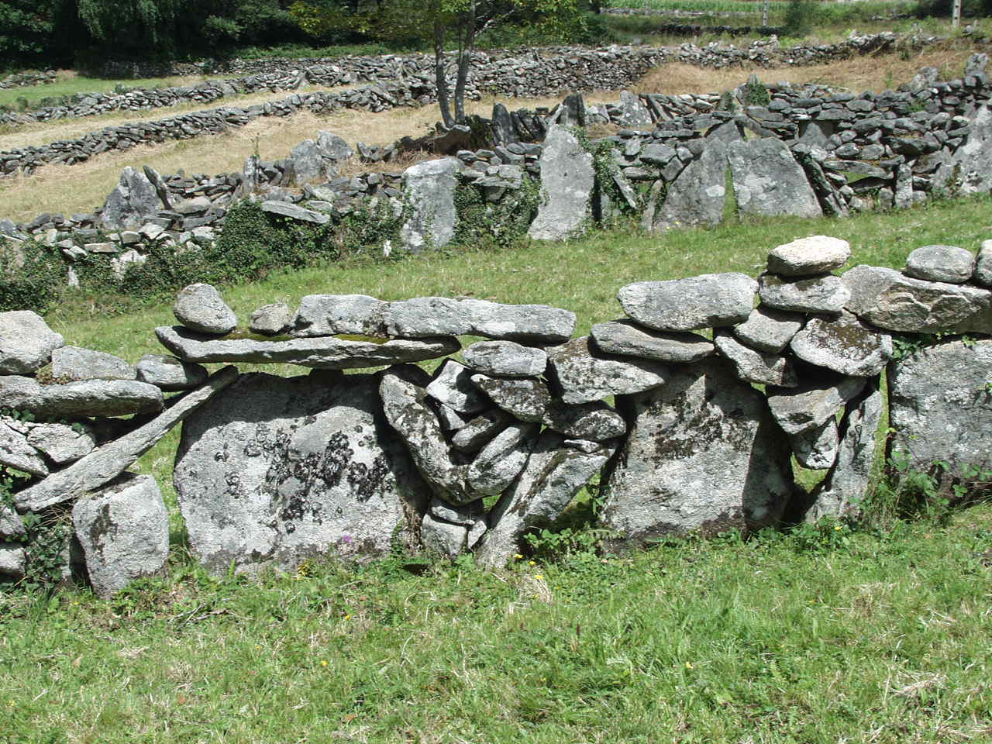
A MULTIESCALARIDADE
III.
MULTIESCALARIDADE
DISTINTAS ESCALAS_DISTINTAS MIRADAS. UNHA ESIXENCIA DA ANÁLISE.
Notes:
Como hecho territorial el paisaje tiene escalas diferentes, que afectan a su estudio Desde la escala de detalle en donde el foco ilumina las variables texturales, sus dinámicas y evolución histórica y los factores socioeconómicos hasta las escala territorial de menor detalle en el que el protagonismo recae, casi en exclusiva, en los elementos estructurales.
El paisaje, en tanto que realidad territorial, tiene escalas diferentes que afectan directamente a su estudio. Desde la escala de detalle, en donde el foco ilumina las variables texturales de grano fino, así como aquellas dinámicas de ciclo corto altamente reactivas -como las que operan en el plano socioeconómico-. Hasta la escala territorial de menor detalle, en el que el protagonismo recae, casi en exclusiva, en los elementos estructurales. Es decir, en aquellos componentes que evolucionan a tiempos de la Tierra.
En definitiva, de la escala dependen la selección de los elementos constitutivos del paisaje que queramos abordar en nuestra propuesta de aprendizaje, así como la intensidad del análisis sobre cómo éstos se jerarquizan y se relacionan. Al jugar con el “zoom” podemos comprobar como todo paisaje, a una determinada escala, forma parte de una realidad superior, a la vez que contiene otros paisajes. Decidir a qué escalas trabajaremos constituye, como se puede deducir, un hecho transcendente en el diseño de nuestras experiencias de aprendizaje.

Slide 12
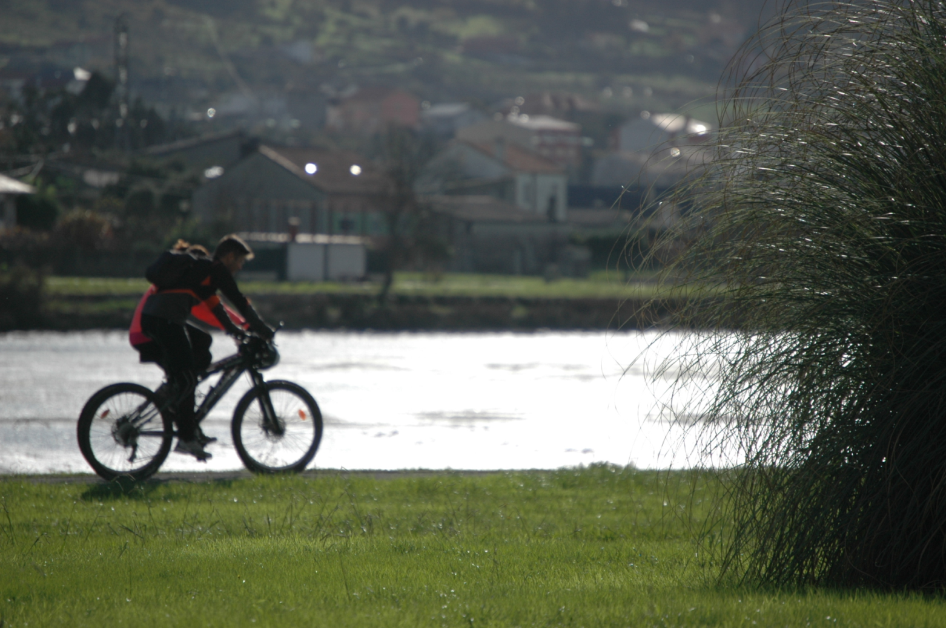

2
O SEU RECOÑECEMENTO XURÍDICO.
DEREITO
A MIRADA SOCIAL Á PAISAXE
©M.Castillo
CONVENIO EUROPEO DEL PAISAJE (CEP)
Congreso de Poderes Locais e Rexionais do Consello de Europa . Resolución 256/94
Notes:
El Convenio Europeo del Paisaje, afirman rotundamente que este documento internacional alienta un tiempo nuevo, presidido por la creatividad y el pensamiento lateral. Un tiempo que invita a una praxis compartida de todas las miradas –las de las artes, las ciencias de la tierra o la arquitectura, entre otras muchas-. Una necesaria polifonía en los estudios del paisaje a través de proyectos interdisciplinares que sienten los rudimentos de una “ciencia diagonal”, capaz de garantizar el ejercicio de ese nuevo derecho a gozar de un paisaje de calidad.
EL CEP aspira a unir naturaleza y cultura, conocimiento y sentimiento, tiene una clara vocación integradora –invita a superar viejas discusiones académicas y culturales inherentes a la polisemia del término) Basándose en la estrecha relación entre el paisaje y el bienestar material, mental y espiritual de nuestra sociedad. Un hecho que convirtió al paisaje en un derecho.

Slide 13
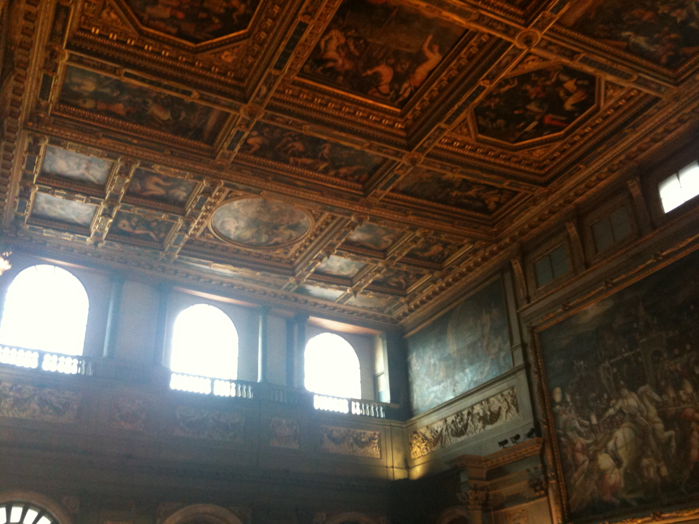
2
O SEU RECOÑECEMENTO XURÍDICO.
DEREITO
A MIRADA SOCIAL Á PAISAXE
CARTA DE FLORENCIA
A PAISAXE
CONVENIO EUROPEO DA PAISAXE (CEP)
Congreso de Poderes Locales y Regionales del Consejo de Europa . Resolución 256/94
Notes:
Un cambio en el que ha colaborado, desde el plano legislativo, el Convenio Europeo del Paisaje (a partir de ahora CEP). En efecto, todos los autores coinciden en reconocer que esta Carta europea constituye un cambio radical en la concepción normativa del paisaje. Es verdad que el paisaje está presente en los textos legislativos internacionales y españoles desde fechas muy tempranas, pero siempre poniendo el acento “en lo excelso, en lo bello y singular”, tanto en el marco de iniciativas de protección de la naturaleza, como de la legislación urbanística

Slide 14
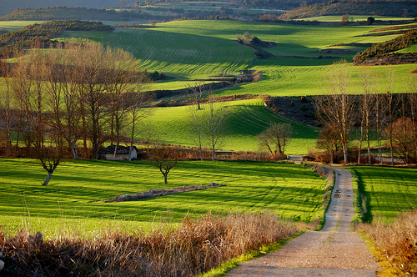
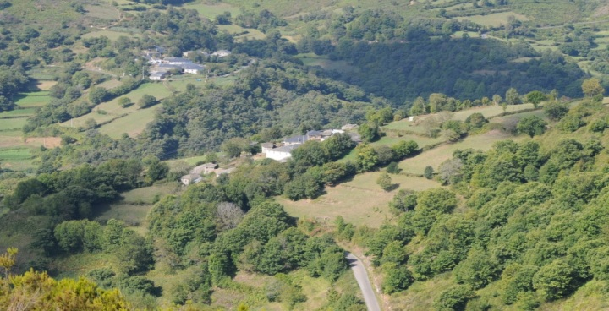
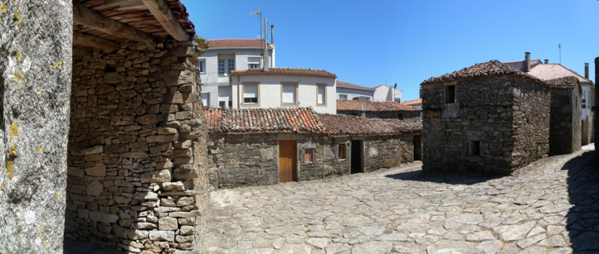
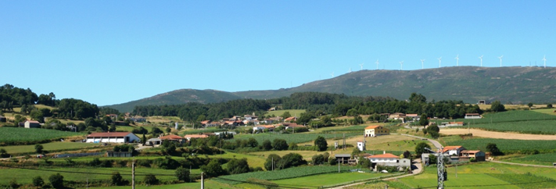

2
O SEU RECOÑECEMENTO XURÍDICO. BIEN PÚBLICO OBJETO DE DERECHO
conciencia ambiental
Necesidade de preservar determinados espazos
Fenómeno contemporáneo
FUNDAMENTOS
XURÍDICOS
recoñecemento xurídico
Dereito da cidadanía ao seu disfrute
Indicador da CALIDADE DE VIDA
Compoñente esencial do BENESTAR
patrimonio cultural e natural
Ben escaso e ameazado
Marco vital de toda persoa
Conforma e reflicte a identidade da sociedade
recurso económico de amplio recorrido
Notes:
Hoy dia en los paises desarrollados existe una conciencia generalizada de la necesidad de preservar determinados espacios de las inercias transformadoras, incardinada en el fenómeno contemporáneo de la toma de conciencia ambiental del que se ha hecho eco el Convenio.
Es la primera vez que un documento internacional, le otorga su naturaleza jurídica propia…. y no adicional a otras consideraciones.
Lo convierte en un bien público generalizado a todo el territorio, objeto de derecho de las poblaciones.
El convenio representa el hito del reconocimiento jurídico del paisaje, del derecho de la ciudadanía a su disfrute, entendido como componente esencial de su bienestar e indicador de calidad de vida. La aspiración de las sociedades maduras a un paisaje no despersonalizado, cargado de valores significativos que mejoren la calidad de vida. Esto deriva en el carácter de patrimonio cultural y natural que la sociedad atribuye a sus paisajes –entendido como bien escaso y amenazado, que requiere de atención y protección.
Esto deriva en el carácter de patrimonio cultural y natural que la sociedad atribuye a sus paisajes –entendido como bien escaso y amenazado, que requiere de atención y protección.
“Del derecho de la ciudadanía a gozar del paisaje como componente de su bienestar y calidad de vida”. La relación entre paisaje y calidad de vida es el argumento principal del CEP. Expresado mediante la idea de que el paisaje forma parte del marco vital de toda persona y reflejo de la sociedad. Junto al argumento de que se trata de un recurso económico y patrimonial de amplio recorrido.
http://www.lavozdegalicia.es/noticia/deza/2012/04/05/valor-economico-total-medio-rural-deza-838-millones/0003_201204D5C4991.htm

Slide 15
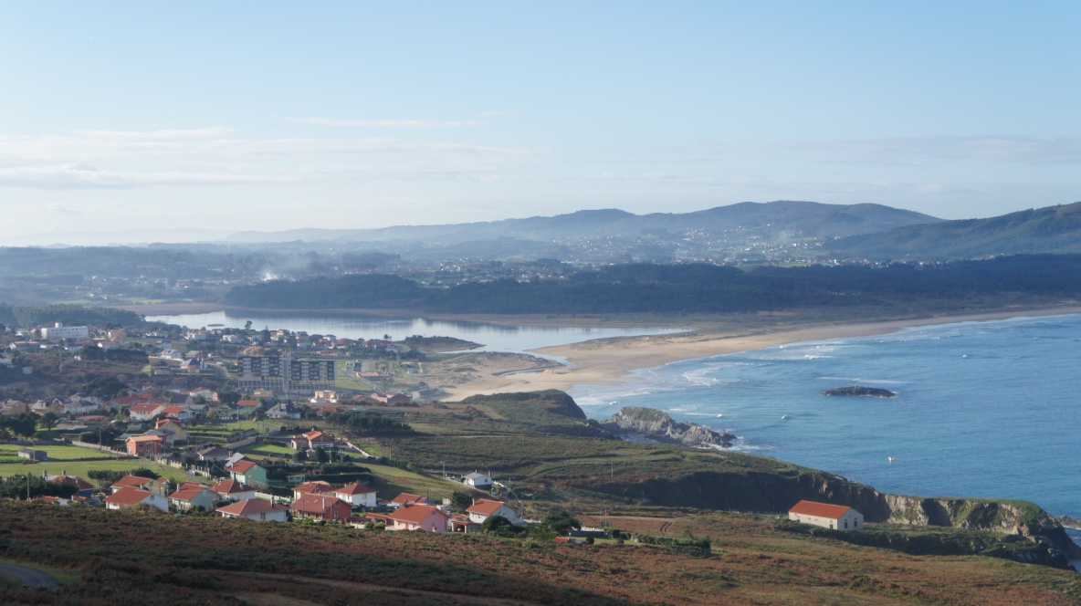
2
O SEU RECOÑECEMENTO XURÍDICO.
UNHA DEFINICIÓN DE CONSENSO
Calquera parte do territorio tal e como
é percibida polas poboacións,
cuxo carácter resulta da acción dos
factores naturais e humanos e da súas interrelacións.
DEREITO
CONVENIO EUROPEO DA PAISAXE (CEP)
Notes:
Sin embargo, en los últimos 25 años, el concepto –como objeto de conocimiento- ha cambiado de radicalmente de «estatus, fines y contenidos»,
Desbordando esa lectura estética hasta construir un nuevo entramado cognitivo que «permite interpretar mejor la realidad territorial»
Un cambio propiciado, en buena medida, por el CEP –que rompe ataduras con el pasado- y eleva a categoría de derecho como componente del bienestar y calidad de vida de las personas.

Slide 16
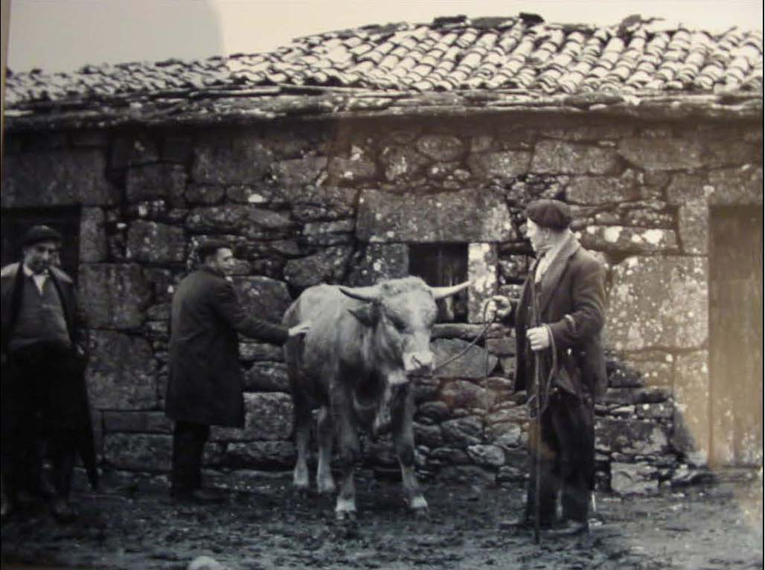
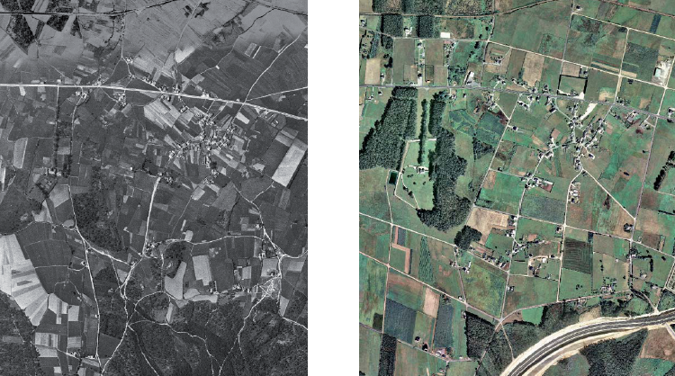
2
O SEU RECOÑECEMENTO XURÍDICO.
A TERRITORIALIDADE DAS PAISAXES.
A SÚA TERRITORIALIDAE
“Todas as paisaxes”
DESPRAZAR A MIRADA DESDE O SINGULAR ATA O COTIÁ
CONVENIO EUROPEO DA PAISAXE (CEP)
Notes:
La idea innovadora desde el punto de vista jurídico y político de que cada territorio se manifiesta en la especificidad de su paisaje, independientemente de su calidad y el aprecio que merezca. El reconocimiento de que cada territorio se manifiesta paisajísticamente en una fisonomía singular y en plurales imágenes sociales, hace del paisaje un aspecto importante de la calidad de vida de la población. La potencialidad del paisaje radica en esta estrecha vinculación a la ordenación territorial, como herramienta eficaz de diagnóstico crítico de los procesos insostenibles de consumo de suelo. Todo metabolismo socioeconómico se basa en un modelo de organización que se desarrolla sobre la matriz natural. Esta dialéctica surgen a la superficie, son las huellas territoriales que son constructoras de cultura y paisaje a la vez que, capaces de borrar esa huella identitaria aplicando formas de crecimiento ajenas a la matriz natural y cultural –procesos de banalización del paisaje. El paisaje registra, es un indicador que alerta de estrategias equivocadas de crecimiento –de insostinibilidad-.
Territorio entendido como el espacio geográfico marco de vida, como espacio contextual de los grupos sociales. Como hecho territorial el paisaje tiene escalas diferentes, que afectan a su estudio y al sentido y alcance de las determinaciones de ordenación y proyecto político. El Convenio no asocia el paisaje a una experiencia estética no necesariamente positiva. La necesidad de intervenir en el basto territorio entre los espacio protegido y la trama urbana. Ámbitos de los cambios territoriales más intensos y de la experiencia paisajística cotidiana de buena parte de la población.

Slide 17
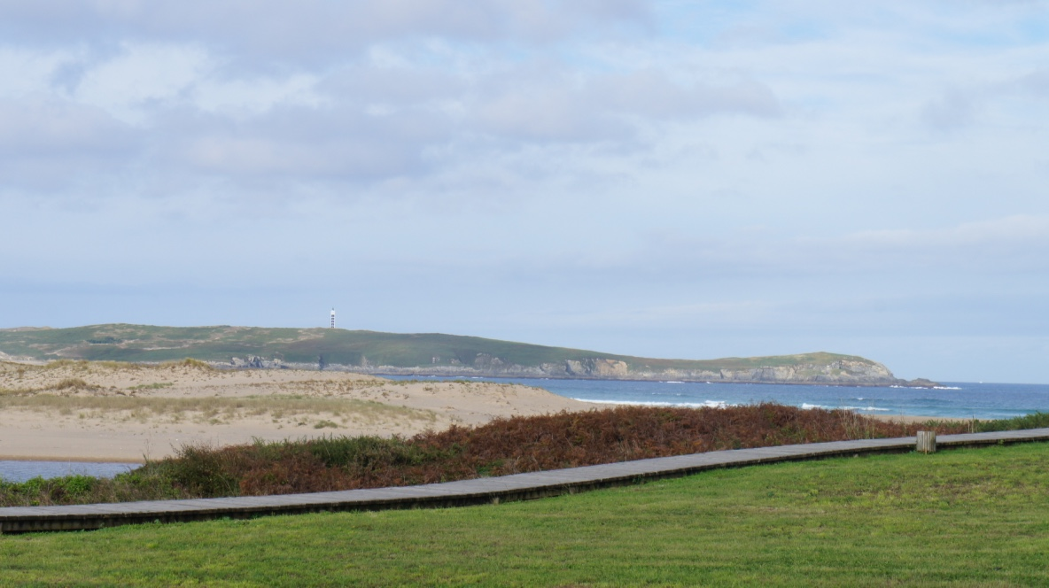
2
O SEU RECOÑECEMENTO XURÍDICO.
Todas as paisaxes
DEREITO
TODAS
Desde as excelsas ata…
CONVENIO EUROPEO DA PAISAXE (CEP)
Notes:
La idea innovadora desde el punto de vista jurídico y político de que cada territorio se manifiesta en la especificidad de su paisaje, independientemente de su calidad y el aprecio que merezca. El reconocimiento de que cada territorio se manifiesta paisajísticamente en una fisonomía singular y en plurales imágenes sociales, hace del paisaje un aspecto importante de la calidad de vida de la población. La potencialidad del paisaje radica en esta estrecha vinculación a la ordenación territorial, como herramienta eficaz de diagnóstico crítico de los procesos insostenibles de consumo de suelo. Todo metabolismo socioeconómico se basa en un modelo de organización que se desarrolla sobre la matriz natural. Esta dialéctica surgen a la superficie, son las huellas territoriales que son constructoras de cultura y paisaje a la vez que, capaces de borrar esa huella identitaria aplicando formas de crecimiento ajenas a la matriz natural y cultural –procesos de banalización del paisaje. El paisaje registra, es un indicador que alerta de estrategias equivocadas de crecimiento –de insostinibilidad-.
Territorio entendido como el espacio geográfico marco de vida, como espacio contextual de los grupos sociales. Como hecho territorial el paisaje tiene escalas diferentes, que afectan a su estudio y al sentido y alcance de las determinaciones de ordenación y proyecto político. El Convenio no asocia el paisaje a una experiencia estética no necesariamente positiva. La necesidad de intervenir en el basto territorio entre los espacio protegido y la trama urbana. Ámbitos de los cambios territoriales más intensos y de la experiencia paisajística cotidiana de buena parte de la población.

Slide 18
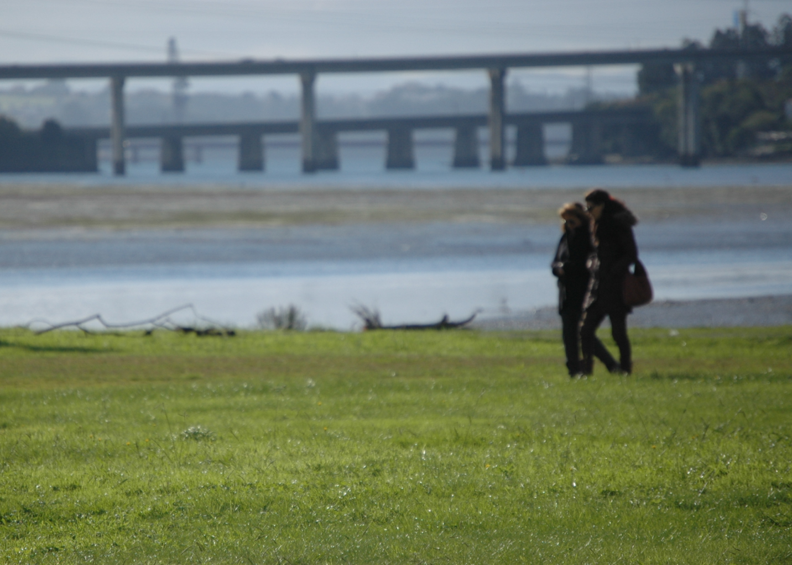
2
O SEU RECOÑECEMENTO XURÍDICO.
A TERRITORIALIDADE DAS PAISAXES.
TODAS
©M.Castillo
AS COTIÁS…
CONVENIO EUROPEO DA PAISAXE (CEP)
Notes:
La idea innovadora desde el punto de vista jurídico y político de que cada territorio se manifiesta en la especificidad de su paisaje, independientemente de su calidad y el aprecio que merezca. El reconocimiento de que cada territorio se manifiesta paisajísticamente en una fisonomía singular y en plurales imágenes sociales, hace del paisaje un aspecto importante de la calidad de vida de la población. La potencialidad del paisaje radica en esta estrecha vinculación a la ordenación territorial, como herramienta eficaz de diagnóstico crítico de los procesos insostenibles de consumo de suelo. Todo metabolismo socioeconómico se basa en un modelo de organización que se desarrolla sobre la matriz natural. Esta dialéctica surgen a la superficie, son las huellas territoriales que son constructoras de cultura y paisaje a la vez que, capaces de borrar esa huella identitaria aplicando formas de crecimiento ajenas a la matriz natural y cultural –procesos de banalización del paisaje. El paisaje registra, es un indicador que alerta de estrategias equivocadas de crecimiento –de insostinibilidad-.
Territorio entendido como el espacio geográfico marco de vida, como espacio contextual de los grupos sociales. Como hecho territorial el paisaje tiene escalas diferentes, que afectan a su estudio y al sentido y alcance de las determinaciones de ordenación y proyecto político. El Convenio no asocia el paisaje a una experiencia estética no necesariamente positiva. La necesidad de intervenir en el basto territorio entre los espacio protegido y la trama urbana. Ámbitos de los cambios territoriales más intensos y de la experiencia paisajística cotidiana de buena parte de la población.

Slide 19


2
O SEU RECOÑECEMENTO XURÍDICO.
A PARTICIPACIÓN SOCIAL
DEREITO
“A paisaxe desexada”
“A paisaxe vivida”
Gobernanza
CONVENIO EUROPEO DA PAISAXE (CEP)
Notes:
La mayoría de las ciurdades del planeta han crecido mal y demasiado deprisa. Se han construído viviendas homogéneas, calcadas las unas de las otras, despersonalizando las ciudades, creando moldes urbanos muy similares. La tradición urbana propia de cada ámbito cultural ha perdido terreno frente a un modelo uniformizado y parco en participación ciudadana.
Compacidad, complejidad, eficiencia y estabilidad son los cuatro ejes del modelo de ciudad propugnado en el libro verde de medio ambiente.
EL PATRIMONIO CONSTRUÍDO HA DE ENTENDERSE COMO ESCENOGRAFÍA URBANA, CONTENEDOR DE CULTURA, HISTORIA Y POR LO TANTO ELEMENTO FUNDAMENTAL EN LA CONFIGURACIÓN DE LAS CIUDADES.
Este aldabonazo jurídico ha revitalizado el interés por el paisaje no sólo a nivel normativo, sino también en el plano académico y ciudadano. El paisaje comienza a despertar de nuevo el interés, bajo su recién estrenada condición de derecho.

Slide 20
3
A PAISAXE NAS AULAS, AS AULAS NA PAISAXE
Notes:
En Galicia existe una LARGA TRADICIÓN DE ESTUDIO SOBRE EL PAISAJE DESDE DIFERENTES DISCIPLINAS CIENTÍFICAS.
LA Geografía y la Arquitectura han hecho suyo el paisaje como objeto propio. El maestro Otero Pedrayo en la década de los 50 publicó un ensayo de enorme lirismo sobre el paisaje gallego. En el ya se encuentran algunas de las claves interpretativas del patrimonio paisajístico gallego. La poesía y la literatura en gallego siempre ha encontrado en el paisaje un fértil filón. Señalaba Fernández del Riego que: “ a produción literaria moderna en lingua galega está motivada, en boa parte, polo sentimento da paisaxe u que na paisaxe se resolve”…

Slide 21






ESTRATEXIA GALEGA DA PAISAXE. 12 MESES/12 PAISAXES. CURRÍCULUM PAISAXE E SUSTENTABILIDADE
PROPOSTAS/ RECURSOS
Notes:
Una LEGIÓN DE EXTRAORDINARIOS PROFESIONALES que en las escuelas e institutos llevan a cabo UNA LABOR ENCOMIABLE QUE MERECEN ESPACIOS DONDE HACER VISIBLE SU TRABAJO,
porque ESTOS SON LOS MIMBRES CON LOS QUE INDUCIR UN CAMBIO CULTURAL RESPECTO AL PAISAJE Y LA SOSTENIBILIDAD.
Un cambio que no puede esperar más. La crisis global en la que ya estamos instalados nos insta a cambios de una escala equivalente a las amenzas ambientales que se ciernen sobre nosotros.

Slide 22
3
APROXIMACIÓNS ÁS PAISAXES NO CONTEXTO EDUCATIVO
-FUNCIÓN HERMENÉUTICA: A SÚA LECTURA E DECODIFICACIÓN
-PRAGMÁTICA: PROTECCIÓN, XETIÓN E -PLANIFICACIÓN….A GOBERNANZA DAS NOSAS PAISAXES COMO PROCOMUN.
-SOCIAL: DESENVOLVEMENTO DAS IDENTIDADES LOCAIS XUNTO Á APERTURA ÁS OUTRAS PAISAXES +BENESTAR E CALIDADE DE VIDA.
Notes:
Zanato Orlandini

Slide 23






Grandes áreas paisaxísticas
ESTRATEXIA GALEGA DA PAISAXE. 12 MESES/12 PAISAXES. CURRÍCULUM PAISAXE E SUSTENTABILIDADE
RECOÑECIDA COMO GOOD PRACTICES, 2014 NACIONES UNIDAS-UNESCO
Notes:
… las 12 Grandes áreas paisajísticas…
El programa se ejecutó dentro de un marco estable de:
Cooperación en formación de alumnos y profesores.
Colaboración con entidades privadas para capacitar prescriptores, profesionales, estudiantes y docentes.

Slide 24


PLAN DE ORDENACIÓN DO LITORIAL DE GALICIA
7 Costas
1.- Mariña Lucense
2.- Rías Altas
3.- Golfo Ártabro
4.- Arco Bergantiñan
5.- Costa da Morte
Las Comarcas Costeras son las distintas realidades geográficas de la costa galega.
6.- Rías Baixas
7.- Costa Sur

Slide 25

UPAI POL GALICIA.
Notes:
https://mapas.xunta.gal/visores/pol/?locale=gl

Slide 26

Notes:
https://mapas.xunta.gal/visores/pol/?locale=gl
VISUALIZADOR SIOSE
SIOSE (ign.es)

Slide 27


Slide 28


Slide 29


Slide 30


Slide 31



3
A interdisciplinariedade é un proceso e unha filosofía de traballo que entra en acción á hora de enfrontarse ós problemas
Torres Santomé
III.
A PAISXE NAS AULAS/ AS AULAS NA PAISAXE
A MESTIZAXE DO COÑECEMENTO
INTERDISCIPLINARIEDADE
Identidade
Dimensión percibida
Permanencia/cambio
Otorgar
valores
Producto social
Recurso
Factor económico endóxeno
Dimensión histórico-cultural
MESTIZAXE DE COÑECEMENTOS
Cada paisaxe é única e irrepetible,polo que os métodos de comprensión son tamén únicos
Notes:
LOS CENTROS EDUCATIVOS SON COMUNIDADES DE TALENTO. LA INTERDISCIPLINARIEDAD. El camino de la innovación educativa no se puede emprender sólo. Estamos convencidos de que estos retos profesionales sólo alcanzarán el éxito, si el claustro en su conjunto sintoniza metodológicamente y si el trabajo colaborativo e interdisciplinar es el principio inspirador de tales diseños.
La interdisciplinariedad es una condición “sine qua non”. Los trabajos por proyectos pueden ayudar al cambio de nuestras prácticas docentes.
El reto de enfrentarse al paisaje no se puede acometer desde un área de conocimiento única, adscrita a una disciplina en particular, sin que requiere de una suerte de «ciencia diagonal». Aunque para algunos esta naturaleza mestiza entrañe una debilidad primigenia que ha impedido que se desarrollara un cuerpo doctrinal y una epistemología única.
Lo holístico no admite aproximaciones parciales. El paisaje está sujeto a la pluralidad de sentidos y de escalas, ya que el conjunto de elementos que lo integran son el reflejo de un sutil equilibrio entre una serie de factores naturales y culturales que interactúan a escalas espacio-temporales diversas. El paisaje, por tanto, reclama la convergencia de miradas para poder transitar por esa franja fronteriza especialmente fértil y productiva de la interdisciplinariedad. Como señala el profesor Torres Santomé (2006), la interdisciplinariedad es un “proceso y una filosofía de trabajo que entra en acción a la hora de enfrentarse a los problemas”.
El paisaje es lo suficientemente rico en matices como para admitir aproximaciones desde campos del conocimiento aparentemente ajenos a él. Sólo aparentemente. Por ello, aunque el protagonismo recaiga en las disciplinas que más han aportado a su conocimiento –la geografía o la ciencias naturales- , cualquier campo disciplinar puede convertirse en una vía adecuada para adentrarse en la aventura del saber que propone el paisaje.
Interdisciplinariedad no yuxtadisciplinariedad
Procedimiento heurístico_no metodológico basado en la praxis. Por cierto una cualidad genuinamente humana basada en la “creatividad” y el pensamiento lateral” : la experiencia de resolver problemas y ver cómo otros lo hacen (trabajo colaborativo, trabajo entre iguales)

Slide 32

CONTEXTO NORMATIVO
Disposición adicional segunda. Enseñanzas de Religión y Proyecto Competencial.
3
- El alumnado cursará la materia de Proyecto Competencial o las enseñanzas de religión, según la elección de la madre, del padre o de la persona tutora legal del alumnado menor de edad, tal y como establece la disposición adicional segunda del Decreto 156/2022, de 15 de septiembre, en cada uno de los cursos de la etapa.
- Los centros docentes dispondrán las medidas organizativas para que las alumnas y los alumnos cuyas madres, padres o personas tutoras legales no optasen por que cursen enseñanzas de religión reciban la debida atención educativa.
Notes:
Deciden padres, madres o personas tutoras, y el centro debe ofrecerlo

Slide 33
CONTEXTO NORMATIVO
Disposición adicional segunda. Enseñanzas de Religión y Proyecto Competencial.
- Esta atención la planificarán y programarán los centros docentes a través del área de Proyecto Competencial, cuyo currículo será el que se recoge en el anexo II de este decreto, que se dirige al desarrollo de las competencias transversales a través de la realización de proyectos significativos.
- Será una materia espejo a la materia religiosa, los centros trabajaran el desarrollo de proyectos, desde la idea hasta la presentación, pasando por la planificación y diseño.
Notes:
El proyecto competencial, desarrolla competencias, por medio de proyecto significativos, en temas de referencia, y en relación a la salud, puede haber muchas iniciativas con éxito asegurado.
Diseño, planificación, desarrollo y exposición de resultados

Slide 34
CONTEXTO NORMATIVO
Disposición adicional segunda. Enseñanzas de Religión y Proyecto Competencial.
- La resolución colaborativa de problemas, reforzando la autoestima, la autonomía, la reflexión y la responsabilidad, y que podrá configurarse a modo de trabajo monográfico o proyecto interdisciplinar o de colaboración con un servicio a la comunidad. En todo caso, las actividades propuestas en esta área irán dirigidas a reforzar los aspectos más transversales del currículo, favoreciendo la interdisciplinariedad y la conexión entre los diferentes saberes.
Ejemplo en el IES Plurilingüe Elviña :
Proyecto competencial deportivo y de vida saludable

Slide 35


3
A PAISXE NAS AULAS/ AS AULAS NA PAISAXE
A EDUCACIÓN PARA A SUSTENTABILIDADE (EDS, UNESCO)
Afondar nas claves do desenvolvemento sostible,
no equilibrio harmónico entre as necesidades sociais, a economía e o medio ambiente
©Manuel Borobio Sanchiz
Notes:
La UNESCO ha abogado por un enfoque de la EDS (educación para el desarrollo sostenible) instándole ser "interdisciplinario y holístico: aprendizaje para el desarrollo sostenible integrado en el conjunto plan de estudios, no como un tema separado ". UNO DE LOS TEMAS CLAVE EN LAS CONSIDERACIONES DE SOSTENIBILIDAD ES LA CIENCIA DEL PAISAJE

Slide 36


3
IV.
…NAS SÚAS PAISAXES….
COMO ESPAZOS DE APRENDIZAXE
DENDE AS EMOCIÓNS
Notes:
CUANDO LA VIDA NOS BRINDA LA OPORTUNIDAD DE DISFRUTAR DE LA CONTEMPLACIÓN SERENA DE UN PAISAJE SE ACTIVAN EN NOSOTROS PROCESOS COGNITIVOS DE ENORME RIQUEZA
Comprendemos los lugares con el cuerpo que los recorre, atravesando sus superficies, acercándose, alejándose; con los sentidos que nos permiten captarlos en toda su exuberancia o en su austeridad; con las emociones que nos dan la justa medida de su significado y de nuestros lazos con el mundo; con la memoria que nos permite reconocer, comparar…con la imaginación que completa y enriquece lo que vemos, descubre “lo invisible” de todo lugar, con el lenguaje que nombra y fija realidades; con el intelecto que nos permite conceptualizarlos, analizar y abstraer su estructura, descomponer sus partes.
Además de seres situados “homo geographicus, en la expresión de R. Sack, 1997) somos, como indica Schlögel “seres geognósticos” –”adquirimos conocimiento espacial a través de nuestro contacto con el mundo y su representación, y sin ese conocimiento sería imposible la supervivencia, la vida misma”. Este primer tipo de conocimiento espacial es de origen eminentemente práctico y multisensorial.
En este sentido, el movimiento físico es importante porque el cuerpo, en contacto con el mundo, produce formas autónomas de conocimiento O’Neill, 2001
Texto extraído de Puente Lozano, P. “Lugar, narratividad y conocimiento geográfico. Paseos con W.G.Sebald. En Feria Toribio, J.M.; García, García, A. y Ojeda Rivera, J.F. (2009) Territorio, sociedades y políticas. Universidad Pablo de Olavide. Sevilla.
Las topografías de la vida cotidiana están demasiado impregna das de emoción y sentimiento y nuestros tratados de geografía no dejan de ser, en realidad, una especie de psicogeografías personales y sociales. En estos tratados los lugares parecen inmóviles, pero no lo son, porque viajan con nosotros a través de las emociones, razón por la cual, bajo nuestra cartesiana cartografía, lo que de verdad subyace es una cartografía emotiva. Quizá resulta —y no nos habíamos dado cuenta— que los mapas y los planos no se apoyan tanto sobre una base topográfica, sino más bien autobiográfica, es decir, sobre una red soportada por nodos que estructuran nuestra memoria individual y colectiva.
Facer dos espazos públicos, un lugar de encontro, de convivencia e aprendizaxe en liberdade é un dos desafíos de futuro máis importantes que teñen as cidades contemporáneas. A paisaxe é un feito cultural e para que sexa posible é necesario o contacto e o coñecemento dos outros .

Slide 37


3
APRENDER FACENDO
…A TRAVÉS DE TAREFAS CENTRADAS NELES/AS…
…TRABALLO COOPERATIVO…
…SEXAN QUEN DE MOBILIZAR
EMOCIÓNS…
Notes:
HACER PARA APRENDER.
Es preferible ensayar con propuestas de aprendizaje que obliguen a la elaboración de algún “artefacto” cultural: periódico, safari fotográfico, cuña publicitaria, cómics, vídeos, folletos turísticos, dramatizaciones... Se trata de que el alumnado maneje datos dentro de procesos cognitivos más complejos que les permitan transformar la información en conocimiento. Como señala Pérez Gómez (2003), los “aprendizajes relevantes requieren implicar activamente al estudiante en procesos de búsqueda, estudio, experimentación, reflexión, aplicación y comunicación del conocimiento”.

Slide 38



3
INVITANDO Á CREATIVIDADE
PRODUTOS SOCIAIS RELEVANTES

Slide 39


3
IV.
Coñecer é saír alá fora, ir en pos do mundo e abrazalo.
Alexander V. Humboldt
TRABALLO DE CAMPO
O TRABALLO DE CAMPO. APRENDER NA PAISAXE
“…sólo el paseo a pie proporciona la lentitud suficiente para hacerse cargo del paisaje y obervarlo con detenimiento y detalle” (Bailey, P., 1981).
PROCEDEMENTO POR EXCELENCIA
“A paisaxe é un libro que se lé cos pes.
www.matton.es
Notes:
A pesar de contar con la experiencia y la tradición que el excursionismo y las actividades de observación directa del paisaje tuvo en el krausismo y en la práctica educativa de la Institución Libre de enseñanza, hoy día estas actividades no son de uso frecuente en el ámbito académico. Sin embargo, los trabajo de campo, los itinerarios didácticos, diseñados adecuadamente, siguen siendo un recurso educativo capital para comprender los paisajes, facilitando una relación física con ellos, primer paso para inducir aprendizajes creativos basados en los aspectos emocionales, imprescindibles, a nuestro entender, en los procesos actuales de enseñanza-aprendizaje.

Slide 40



3
INTEGRANDO DE XEITO NATURAL
AS FERRAMENTAS TIC.
Hoxe dispoñemos de múltiples recursos para estudar as paisaxes a través das imáxes e a cartografía dixital.

Slide 41


IV.
BLOQUES DE CONTIDOS
O CURRÍCULUM
Bloque 1. As lecturas da paisaxe. As súas dimensións e tipoloxías.
Bloque 2. A paisaxe como produto social. As dinámicas e cambios nas paisaxes. A súa evolución.
Bloque 3. O carácter das paisaxes. Os seus valores tanxibles e intanxibles.
Bloque 4. Paisaxe e calidade de vida. Un dereito da cidadanía.
Notes:
DE LA EXPERIENCIA SENSORIAL A LA EXPERIENCIA INTELECTUAL
Desde la plataforma de salida que la experiencia perceptiva y estética del paisaje nos ofrece, podemos adentrarnos en su hermenéutica, es decir, en la lectura y decodificación de sus señales. En la búsqueda de las relaciones causales. Ésta es una de las principales vías de trabajo del paisaje en el aula, tal y como señala Zanato Orlandini (2007). Para ello, nos aprovecharemos de las herramientas de análisis y de las metodologías propias de las disciplinas directamente emparentadas con el paisaje –ciencias de la tierra, geografía, arquitectura, etc.-. La búsqueda de explicaciones a la realidad formal que conforma nuestro escenario de vida. Y junto a ella, su dimensión social. Aquella que nos permitirá bucear en el sentido de lugar, en la construcción de identidades a través de una mirada retrospectiva a nuestros paisajes y de una mirada curiosa a paisajes ajenos. Finalmente, existe una lectura transcendente, de carácter propositivo que nos abre el camino a la reflexión ética en torno al paisaje. Al compromiso social ineludible en relación al territorio. Esta deriva nos permitirá sacar a colación los conceptos de sostenibilidad, de compromiso, del buen gobierno de un recurso patrimonial colectivo como es el paisaje.

Slide 42
Secuencia | Aproximacións | Rutinas-dimensións | Escalas | Estratexias | Destinatarios
NIVEL 1 |  |  |  | APRENDIZAJE EMOCIONAL | Infantil-1ºC P
Descubrir | Espontánea | Experiencia Sensorial | A miña paisaxe | DescubrimIento/ creatividad
NIVEL 2 |  |  |  |  | Primaria
Ler a paisaxe | Análitica | Estática (horizontal) | Local | Exploratorias
 | Descriptiva | Elementos |  | Saídas guiadas
Identificar-caracterizar |  |  |  | Método científico
 | Clasificatoria | Propiedades
NIVEL 3 |  |  |  |  | Secundaria
Interpretar el paisaxe | Interpretativa | Relacional (vertical) | Local-global | Interpretativas
"A paisaxe por dentro" | Relacional | Factores |  | Método científico
 |  | Multicausalidad |  | Problemas significativos e contextualizados
 |  | Inter-elementos |  | Deductivo
 |  | Espaciales-topológicas
NIVEL 4 |  |  |  |  | 2º ciclo Sec-Bach
 | Holística | Sistémica (3-D) | Local-global | Resolutivas
Comprender a paisaxe |  | Dinámicas-sincrónicas
As dinámicas da paisaxe |  | Multiescalaridade |  | Síntesis
 | Evolutiva | Diacrónica-Eidos do tempo
NIVEL 5 |  |  |  |  | Bach-Ciclos
Valorar/gestionar a paisaxe | Integradora | Proxectual | Local | Propositivas
O valor da paisaxe |  |  |  | Creatividade

Slide 43



VÍAS DE ACCESO…

Slide 44


IV.
LA DIMENSIÓN SOCIO-ECOLÓGICA.
NEXO ENTRE NATURALEZA Y CULTURA. COMO SISTEMA COMPLEJO.
BIOSFERA
GEOSFERA
PAISAJE
TECNOSFERA
Notes:
El paisaje como manifestación palpable en el espacio de tres esferas que se interrelacionan: La geosfera compuesta por lo abiótico
La biosfera que integra todas las formas de la vida y lo que autores como Naveh, 1995) ha denominado «tecnosfera», que comprendería todos los artefactos y redes tecnologícas del hombre.

Slide 45


IV.
El paisaje es un estado del alma.
Henri. F. Amiel
A DIMENSIÓN AFECTIVO-SENSORIAL
AS SINAIS DE IDENTIDADE
©M. Borobio
…A PAISAXE COMO FEITO MENTAL.
Notes:
Indagando en la respuesta del ser humano a esa materialidad del paisaje a través de la experiencia estética e intelectual: la «noosfera» de Vernadsky, 1945
La caracterización y la calidad visual que se atribuye a un paisaje, en su conjunto, y a cada uno de sus componentes, están condicionadas por distintas variables que influyen en la respuesta que ofrecemos cada uno de nosotros como observadores. Factores de índole física, como las condiciones atmosféricas -pureza del aire o relación de mezcla de humedad-, de iluminación, de posición y acceso del observador, del ángulo de incidencia visual, del tiempo de exposición, etc. Y junto a todos estos factores habría que considerar los derivados de las condiciones psíquicas y las variables socio-culturales del observador que, sin duda, condicionan la experiencia perceptiva del paisaje. Señalaba Smardon (1983) que la preferencia de los individuos por determinados paisajes dependía, en gran medida, de su bagaje cultural. De la información acumulada en experiencias pasadas. Es más, según este autor pionero en el análisis visual del paisaje, la familiaridad de una persona con un paisaje conocido influye substancialmente sobre su valoración y el nivel de calidad que le atribuye. De lo que se puede deducir que los componentes visuales de cualquier escena generan significados condicionados culturalmente. Es decir, individuos con diferentes valores culturales perciben y valoran un mismo paisaje de modo diferente (Jakle, 1987). Así, como señala Fidalgo, 2014), “su evaluación viene determinada por los conocimientos y los comportamientos adquiridos a lo largo de su vida y por los símbolos, códigos y preferencias visuales que condicionan su respuesta analítica y sus juicios de valor”.
El trabajo en el aula de la dimensión perceptiva de los paisajes nos lleva a considerar los siguientes elementos de análisis: color, forma, línea, textura, escala, armonía, variedad, contraste y visibilidad. Finalmente, recordar que en la Guía para la Elaboración de Estudios del Medio Físico (2000), se consideran como aspectos estructurantes de la imagen los siguientes factores: Complejidad o simplicidad en la disposición de sus partes fundamentales, la variedad o monotonía, la unidad (coherencia, armonía, incoherencia), la organización o desorganización, la singularidad o rareza, la fuerza o intensidad (visualmente llamativa) y la estacionalidad o permanencia (aspectos temporales).
Todos estos aspectos, modulados adecuadamente para el nivel de trabajo en la ESO pueden ser tratados en el análisis visual de nuestros paisajes.

Slide 46


IV.
A DIMENSIÓN ESTÉTICA.
UNHA PORTA Á CREATIVIDADE.
“Bajo nuestra cartesiana cartografía, lo que de verdad subyace es una cartografía emotiva”. Joan Nogué
Pintores da paisaxe, poetas, fotógrafos …ELES/AS…
…das SÚAS PAISAXES…
Notes:
Indagando en la respuesta del ser humano a esa materialidad del paisaje a través de la experiencia estética e intelectual: la «noosfera» de Vernadsky, 1945

Slide 47



Matriz biofísica
COMPOÑENTES ABIÓTICOS-BIÓTICOS
  ELEMENTOS ATRIBUTOS E PROPIEDADES
PROCESOS - FUNCIONALIDADE ECOLÓXICA
SERVIZOS ECOSISTÉMICOS
Patrimonio natural
ANÁLISE/DIAGNOSE
INVENTARIO DE ELEMENTOS
E
PROPIEDADES

Slide 48




A DIMENSIÓN FÍSICO-ECOLÓXICA
As xeoformas constitúen a variable
que determina de xeito primario
a variabilidade da paisaxe e a súa
especialización textural
A raiz da paisaxe
Notes:
En todo paisaje, como señalábamos, existe una realidad física que se manifiesta en las esferas: abiótica, biótica y artificial o antrópica (Bolós, M., 1992). Los componentes abióticos –rocas, formaciones superficiales, agua- constituyen el sustrato para la biota –flora, fauna- y ambos componen lo que la Ecología del Paisaje denomina la matriz biofísica.
Cuando trabajamos en esta dimensión, nuestro principal objetivo será el desvelar las formas, funciones y dinámicas que acontecen en ella, para poder entender cuáles son las lógicas de ocupación y de usos del territorio por parte del ser humano y, sobre todo, en qué términos se resuelve la relación dialéctica entre el hombre y su medio. No se trata de reproducir viejas prácticas de estudio que se agotaban en el esfuerzo titánico de “inventariar” la totalidad de componentes de dicha matriz. Bien al contrario, lo que debemos conseguir es destilar aquellos elementos y/o propiedades transcendentes en la manifestación formal del territorio. No estamos embarcados en un estudio minucioso del medio físico.
El relieve es el armazón del paisaje. Su estructura morfogenética es fruto de la tectónica que modela unos materiales –litología- y sobre el que actúan, de manera incesante, los diversos agentes erosivos –atmósfera, aguas corrientes, etc.- El resultado final no es otro que el soporte que da cobijo a las formas de vida, las cuales, a su vez, lo transforman intensamente.

Slide 49

ESCULTOR DO RELEVO
Notes:
El ciclo de estos elementos está interconectado. Por ejemplo, el movimiento del agua es fundamental para la lixiviación de nitrógeno y fosfato en ríos, lagos y océanos. El océano es también un importante reservorio de carbono. Así, los nutrientes minerales circulan, ya sea rápida o lentamente, a través de toda la biosfera entre el mundo biótico y abiótico y de un organismo vivo a otro.

Slide 50


COMPOÑENTES ABIÓTICOS e PROCESOS morfoxenéticos
Litoloxía
Tectónica
Procesos biolóxicos-solos
Condicións climáticas
+ TEMPO
As xeoformas: a raíz da paisaxe
Notes:
La raíz del paisaje: Las geoformas constituyen LA VARIABLE QUE DETERMINA DE MANERA PRIMARIA LA VARIABILIDAD DEL PAISAJE Y SU ESPECIALIZACIÓN TEXTURAL

Slide 51


IV.
A DIMENSIÓN FÍSICO-ECOLÓGICA
MEDIO BIÓTICO
NIVEL ANALÍTICO: ELEMENTOS E PROPIEDADES-ATRIBUTOS.
ESTRUTURA BIÓTICA.
Notes:
La VEGETACIÓN ES EL INDICADOR QUE MÁS INFORMACIÓN AMBIENTAL COMPILA Y, POR TANTO, EL QUE NOS PERMITE DEDUCIR LAS CONDICIONES NATURALES DE SU ENTORNO. Una adecuada lectura de la distribución espacial de las formaciones vegetales nos aporta una completa radiografía de los rasgos climáticos, edáficos e hídricos del territorio en las que se desarrollan. Y por supuesto, nos permite deducir la transformación antrópica que ha experimentado a lo largo del tiempo. El análisis de la biocenosis vegetal debe comprender el estudio de su estructura espacial. Es decir, cómo se distribuyen las manchas de vegetación. Así como la valoración de las especies dominantes y representativas, la etapa serial en la que se encuentra, el grado de cobertura y la conectividad existente entre las manchas de vegetación

Slide 52



NIVEL RELACIONAL
O control dOrelevO a escala meso
FACTORES A MESO e MICROESCALA
Fonte: Atlas Climático de Galicia, 2000

Slide 53


NIVEL RELACIONAL
O control dO relevO en galicia
SECTORES OMBROTÉRMICOS
Muy secos
Secos
Subsecos
Subhúmedos
Húmedos
Fonte: Atlas Climático de Galicia, 2000

Slide 54

SUELOS
A DELGADA CAPA DE MATERIA QUE COBRE A SUPERFICIE TERRESTRE E QUE REPRESENTA A DIFERENCIA ENTRE A SUPERVIVENCIA e A EXTINCIÓN PARA A MAIORÍA DA VIDA TERRESTRE.

Slide 55


o motor da vida no planeta
UN CICLO COMPLEXO E DE ESCALA PLANETARIA SEN UN PRINCIPIO NI UN FIN CLAROS
INVOLUCRA CAMBIOS NO ESTADO FÍSICO DA AUGA, ASÍ COMO O MOVIMENTO DESTA A TRAVÉS DOS ECOSISTEMAS E ENTRE ELES..
El 97.5% da auga da Tierra é salgada. Máis do 99% da auga restante está en depósitos subterráneos ou en forma de xeo. ASÍ QUE MENOS Do 1% DA AUGA DOCE ATÓPASE EN LAGOS, RÍOS E OUTRAS FORMAS SUPERFICIAIS DISPONIBLES.
Notes:
El ciclo del agua es importante por sí mismo y los patrones de circulación del agua y la precipitación tienen grandes efectos en los ecosistemas de la tierra. Sin embargo, la lluvia y el escurrimiento superficial también tienen una función en la circulación de varios elementos, entre estos el carbono, el nitrógeno, el fósforo y el azufre.

Slide 56


IV.
A DIMENSIÓN HISTÓRICA. AS PAISAXES FALAN DA NOSA HISTORIA
Notes:
El paisaje como hecho evolutivo, temporal con una extraordinaria riqueza de ritmos y tiempos: El paisaje experimenta cambios, sus formas y «atmósferas» son intensamente mudables. El paisaje es cambio.
Decía el geógrafo M. Santos… «es un mosaico hecho de pedacitos de tiempo», en el que se reconocen permanencias y transformaciones.
El paisaje ejerce de archivo histórico. Sus formas materiales contienen la memoria del territorio. La biografía de todas aquellas generaciones que lo han explotado, transformado y vivido. Como escribió Azorín, “el paisaje somos nosotros, nuestro espíritu, sus melancolías, sus placideces, sus anhelos…” Esa memoria del territorio, no sólo se manifiesta ante nosotros a través de la realidad material, sino también mediante los signos y valores otorgados culturalmente y que han variado sustancialmente a lo largo del tiempo. Por tanto, el sujeto que a su vez lo integra y lo percibe, también ha evolucionado históricamente al ritmo impuesto por la cultura. De modo que el paisaje ha sido valorado de manera diferente a lo largo de las diferentes etapas históricas.
La dimensión histórica del paisaje nos ilustra sobre la raíz cultural de los usos del suelo, las prácticas de gestión y manejo de la tierra y de cómo éstas se manifiestan a través de determinadas formas del parcelario, de la disposición y morfología de los asentamientos y de los elementos singulares y simbólicos que se han ido incorporando al imaginario colectivo.
Los aspectos históricos o lo que los anglosajones denominan “el tiempo profundo” de los territorios, ofrecen un enorme potencial educativo. Por ello, es una excelente vía iniciática para la lectura del paisaje, para comprender el extraordinario valor que atesoran, ya que son testimonios de nuestra propia cultura. En esta propuesta del ProxectoTerra, se le sugiere al lector trabajar con la Toponimia. Un baúl cargado de sorpresas y de lecciones de historia. De cómo hemos otorgado nombres a la realidad que nos rodea para poder manejarla, para dejar recuerdos materiales de hechos, tanto transcendentes como cotidianos acontecidos en nuestros particulares escenarios de vida. Un tesoro inmenso en el que lengua, cultura y territorio alcanzan un magnífico equilibrio.

Slide 57




IV.
A DIMENSIÓN SOCIO-ECONÓMICA E CULTURAL
Lugares habitación
Redes mobilidade
Matriz vexetación
Agrosistemas
Notes:
En el territorio se suceden procesos de transformación derivados de las formas de organización, los sistemas productivos y la evolución cultural de las sociedades humanas. Afirmaba Milton Santos (1996) que “si consideramos la sucesión histórica de los modos de producción, reconoceremos los diversos grados de lo artificial, con la parte cultural volviéndose cada vez más importante y significativa (…) El paisaje no se crea de una sola vez, sino por incrementos, substituciones, la lógica por la cual se hizo un objeto en el pasado era la lógica de la producción de aquel momento”. Cambios que están condicionados, sin duda, por los elementos estructurales y que operan en períodos históricos, cuantificables en décadas cuando no en años. Aunque es necesario advertir que sus ritmos se han acelerado extraordinariamente en las últimas décadas. La prolongada acción humana ha ido “vistiendo” las estructuras a través de sus obras. A través de las actividades recolectoras, agrarias, residenciales, industriales, terciarias, etc… y de los usos del suelo en que éstas se manifiestan; incluidos los asentamientos y las infraestructuras por los que circulan los flujos que dan funcionalidad al sistema: infraestructuras de transportes, hidráulicas, energéticas y de telecomunicación.
Todo este rico entramado está compuesto por los llamados elementos texturales. Aquellos que acaban generando la singularidad de los paisajes y que tienen una génesis inequívocamente humana. Su estructura y funcionalidades inciden decisivamente en el “genus loci” o el “carácter” de cada uno de los paisajes que se identifican a lo largo y ancho de cualquier territorio, en nuestro caso el gallego. Unos paisajes que no son otra cosa que la manifestación visible de esa co-evolución de los procesos socio-económicos y la matriz biofísica.
Entidades de población, redes de comunicación, estructuras A intensa humanización unida á fragmentación
do relevo: amplia variedade de paisaxes As texturas equilibradas son aquelas nas Que o ser humano adáptase de xeito
Armónico co medio productivas.
La originalidad del sistema de población galega: su gran dispersión: un asentamiento poblacional cada 1,5 km2, más de 31.000 aldeas –casi el 47% de las entidades de población del estado español- que a su vez ha generado una densa red de carreteras, caminos, pistas.
La sociedad gallega tradicional, basada en una economía agraria y pesquera muy dependiente del medio natural, construyó su entorno cultural en estrecha, armónica y equilibrada relación entre el hombre y la naturaleza. De tal suerte que los asentamientos respondían a lógicas interpretativas del territorio. Valor de uso frente a valor de cambio.

Slide 58

IV.
A PAISAXE COMO RECURSO ECONÓMICO

Slide 59

A xestión da paisaxe. A adaptación baseada nos Ecosistemas (AbE)
Conservación e Xestión sostible da Biodiversidade e Servizos Ecosistémicos
Ecosistemas saudables e funcionais axudan a reducir a vulnerabilidade, xa que limitan aa exposición física e amortiguan os posibles danos sobre os servizos ecosistémicos.

Slide 60

IV.
A DIMENSIÓN PATRIMONIAL
O NOSO PATRIMONIO VERNÁCULO.
A PAISAXE COMO PROCOMÚN
Ortigueira
Notes:
El paisaje es un continuo en el que no cabe la posibilidad de detener el proceso que esta ocurriendo, es un proceso ininterrumpido de modificaciones, de continuas nuevas percepciones, en que el quehacer del habitante y las relaciones entre los componentes físicos y bióticos económicos, sociales, están siempre actuando, y esa es quizás la mayor riqueza que tiene el paisaje: cambia constantemente de acuerdo a la cultura en que transcurre y lo conforma.

Slide 61


IV.
A DIMENSIÓN ÉTICA.
O RECOÑECEMENTO DOS SEUS valores
Carmoega. A Golada

Slide 62

IV.
A DIMENSIÓN ÉTICA
VALORES
TANXIBLES
BASEADOS NA ESTRUTURA XEOECOLÓXICA. Xeoprocesos. Ciclos bioxeoquímicos Variabilidade climática

Slide 63

IV.
A DIMENSIÓN ÉTICA
ECOLÓXICOS
CULTURAIS
BASEADOS NA ESTRUTURA SOCIO-ECONÓMICA
Formas de organización. Estruturas produtivas. Evolución cultural

Slide 64





VALORES
INTANXIBLES
SIMBÓLICOS
RELIXIOSOS
IDENTITARIOS
RIQUEZA TOPONIMIA
GRAO CULTURIZACIÓN

Slide 65

PAISAXE E SAÚDE
ESTRATEXIAS E TÉCNICAS QUE COMBINAN O URBANISMO E A NATUREZA PARA CREAR LUGARES PARA VIVIR ENRIQUECEDORES SANOS E CIVILIZADOS (Williams, 2000)
¡ESPAZOS URBANOS RESILIENTES E SAÚDE!
A OMS considera a ordenación urbana como un factor determinante e importante para a saúde
CIDADES BIOFÍLICAS
TEORÍA DA BIOFILIA, WILSON, 1984,
LANDSCAPE URBAN PLANNING, 1990
Notes:
Catro de cada cinco cidadáns europeos viven en zonas urbanas e á súa calidade de vida vese directamente afectada polo estado do medio ambiente urbano.
Edificios y espacios públicos bien diseñados en un medio urbano bien planificado pueden crear entornos atractivos, seguros, tranquilos, limpios y energéticamente eficientes, en los cuales pueden desarrollarse comunidades prósperas y sanas a largo plazo

Slide 66


ESPAZOS VERDES E ACTIVIDADE FÍSICA
Notes:
La necesidad de naturaleza y de verde está más que demostradas en muchos estudios. . La Teoría de la Biofilia de Wilson. Una parte importante del comportamiento humano se rige por lo que podríamos denominar recuerdos del pasado, condicionados por la relación ecológica que la especia habría tenido con la naturaleza. Ya en el año 2005 Richar Louv propuso en su libro “El último niño del bosque” la expresión trastorno por déficit de naturaleza” para señalar que el contacto con la misma es imprescindible para el desarrollo de las personas y, en particular, de los más pequeños.
Se puede citar la regla de Nieuwenhuijsen: deberíamos ver desde la ventana la menos tres árboles, vivir en un barrio con una cobertura de árboles del 30% y estar como máximo a 300 metros de una zona verde.
Uno de los grandes problemas de salud de la sociedad actual es el sedentarismo. Con importantes consecuencias, no sólo respecto a la obesidad, sino también a otras cuestiones tales como prob
Lemas cardiacos, respiratorios e incluso, psicológicos. Pero conseguir ciudades pensadas para caminar no es tan sencillo. Requiere tres condiciones básicas: densidad, complejidad y continuidad. Ciudades para caminar, zonas verdes de proximidad y creación de espacios de convivencia.

Slide 67

MEDIO AMBIENTE URBANO, SAÚDE E CALIDADE DE VIDA
CONTAMINACIÓN DO AIRE
RUIDO
ILLA CALOR
FALLA DE ESPAZOS NATURAIS
FALLA DE ACTIVIDADE FÍSICA
Notes:
Naciones Unidas estima que en el 2050 el 68% de la población será urbana..
SEDENTARISMO, HÁBITOS DE VIDA, ALIMENTACIÓN
A saúde é tanto un indicador como un prerrequisito para o desenvolvemento sustentable. Os desastres naturais, as epidemias e o cambio climático poñen de relevo a existencia entrelazada do ser humano e a súa contorna, sobre todo nas cidades
Contaminación atmosférica
A UE estima que a exposición ás partículas ( PM2,5) (3) causa unhas 350.000 mortes prematuras cada ano
Exposición ao ruído
A exposición crónica ao ruído está asociada cun aumento do risco de sufrir enfermidades cardiovasculares, deficiencias auditivas e problemas psicolóxicos
Efectos do cambio climático

Slide 68

O DESEÑO URBANO E A SAÚDE MENTAL
“PARQUES E NON PÍLDORAS”.
Notes:
En 1983, la revista Science publicó un estudio realizado por el geógrafo Roger Ulrich de laUniversidad de Delaware que se ha convertido en un trabajo de referencia sobre las consecuencias de la proximidad a la naturaleza en la conducta y la salud; estudió qué se veía por las ventanas de la sala de cirugía de un pequeño hospital de Pensilvania.
Desde la cama de algunas habitaciones de esa sala, los pacientes veían la copa frondosa de los árboles plantados en el jardín, mientras que desde otras habitaciones la vista se limitaba a la monótona pared de ladrillos del edificio de enfrente.
Ulrich observó que, entre pacientes sometidos al mismo tipo de intervención, con la misma gravedad y atendidos por el mismo equipo, se recuperaban antes aquellos a quienes les había tocado la habitación desde donde se veían los árboles.
Afinales de la década de 1990, Delaine Eastin, superintendente de enseñanza pública en California, inició una campaña que respondía al eslogan "Un jardín en cada escuela".
Pronto se lograron fondos para los centros interesados en la iniciativa y, actualmente, hay más de 2.000 escuelas con jardín en ese estado, que también siguen programas docentes sobre nutrición y cultivan plantas comestibles para estimular a los niños a consumir fruta y verdura en lugar de su monótona y poco saludable dieta a base de productos envasados con alto contenido en sal, harinas, azúcares y grasa.

Slide 69



Por unha cultura da paisaxe

Slide 70

É necesario un cambio de mirada para favorecer unha lectura global e integrada das nosas paisaxes.
GRACIAS
POR UNHA NOVA CULTURA DO TERRITORIO
AgradecImIentos:
D. Manuel Borobio Sanchiz e a o Dr. D. Augusto Pérez Alberti
Notes:
Os EiIP inscríbense no contexto da renovación conceptual da paisaxe impulsada polo CEP
Recomendacións do Comité de Ministros ós Estados membros do Consello de Europa (6/02/2008):
Os diferentes textos relativos ó Convenio e as diversas prácticas xa en curso, experimentais ou usuais, nos diferentes Estados europeos, revelan unha diversidade de enfoques na producción de coñecementos que son o reflexo da diversidade de concepcións culturuais. Non obstante, existe unha clara conciencia da inadecuación dos instrumentos teóricos e metodolóxicos mais empregados para as necesidades da acción. Soen respostasr a universos disciplinarios compartimentaodos, mentres que a paisaxe require respostas axeitadas ás escalas de tempo e espazo transversais susceptibles de satisfacer as necesidades de coñecemento das transformacións permanentes a nivel local I.4 CM/Rec (2008)3
A avaliación dos efectos paisaxísticos debería considerarse independente do proxecto de equipamento ou construcción e dar lugar a unha documentación e un procedemento específicos, que permitan unha análise global e integrado da relación entre os lugares e o proxecto de transformación.
A documentación debería:
Amosar o xeito no que o proxecto se introduce nos diferentes contextos: o contexto «cercano do proxecto –as inmediacións- e os contextos «a distancia media» e distante» que compartan problemas de visibilidade e intervisibilidade de lugares máis amplos, a concordancia cos materiais, colores e técnicas de construcción, os impactos sobre os aspectos bióticos e abíóticos, MULTIESCALAR
Amosar o estado dos lugares e o seu contexto antes de realizar os traballos; demostrar a coherencia entre as características do proxecto e o seu contexto, simular o estado dos lugares tras a intervención
Demostrar a conformidade do proxecto en relación ós obxectivos de calidade paisaxística dos instrumentos de ordenación e planificación das paisaxes
Avaliar os efectos das transformacións propostas sobre o territorio e introducir, se é o caso, medidas de atenuación.

